Slide 1

第三章 词法分析
编译原理
授课教师
手机
邮箱
：郑艳伟
：18614002860（微信同号）
：zhengyw@sdu.edu.cn

Slide 2
第三章 词法分析
3.1 对词法分析器的设计
3.1.1 词法分析器的任务
3.1.2 词法分析器设计需要考虑的问题
3.1.3 状态转换图
3.2 有限自动机
3.2.1 确定有限自动机
3.2.2 非确定有限自动机
3.2.3 非确定有限自动机确定化
3.2.4 确定有限自动机化简
3.2.5 正规式与有限自动机的等价性
3.3 正规文法
3.3.1 右线性文法转有限自动机
3.3.2 左线性文法转有限自动机
3.3.3 有限自动机转右线性文法
3.3.4 有限自动机转左线性文法
3.3.5 正规式转右线性文法
3.3.6 正规式转左线性文法
3.3.7 正规文法转正规式
3.3.8 三种工具的转换
3.3.9 有限自动机转正规式
3.4 词法分析器的实现
3.4.1 词法分析器边界
3.4.2 单词正规式
3.4.3 识别单词的DFA
3.4.4 单词识别算法

Slide 3
第三章 词法分析
3.1 对词法分析器的设计
3.1.1 词法分析器的任务
3.1.2 词法分析器设计需要考虑的问题
3.1.3 状态转换图
3.2 有限自动机
3.2.1 确定有限自动机
3.2.2 非确定有限自动机
3.2.3 非确定有限自动机确定化
3.2.4 确定有限自动机化简
3.2.5 正规式与有限自动机的等价性
3.3 正规文法
3.3.1 右线性文法转有限自动机
3.3.2 左线性文法转有限自动机
3.3.3 有限自动机转右线性文法
3.3.4 有限自动机转左线性文法
3.3.5 正规式转右线性文法
3.3.6 正规式转左线性文法
3.3.7 正规文法转正规式
3.3.8 三种工具的转换
3.3.9 有限自动机转正规式
3.4 词法分析器的实现
3.4.1 词法分析器边界
3.4.2 单词正规式
3.4.3 识别单词的DFA
3.4.4 单词识别算法

Slide 4
3.1.1 词法分析器的任务
3.1.1 词法分析器的任务
词法分析器，又称扫描器，其任务是从左到右逐个字符地对源程序进行扫描，产生一个个的单词符号，把作为字符串的源程序改造为单词符号串的中间程序。
源程序
表格管理
词法分析器
出错处理
单词符号
语法分析器
语法单位
语义分析与中间代码生成器
中间代码
优化器
中间代码
目标代码生成器
目标代码

Slide 5
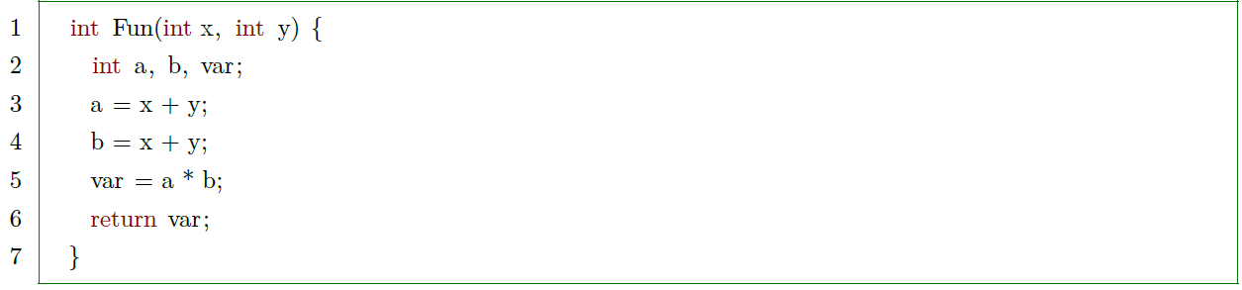
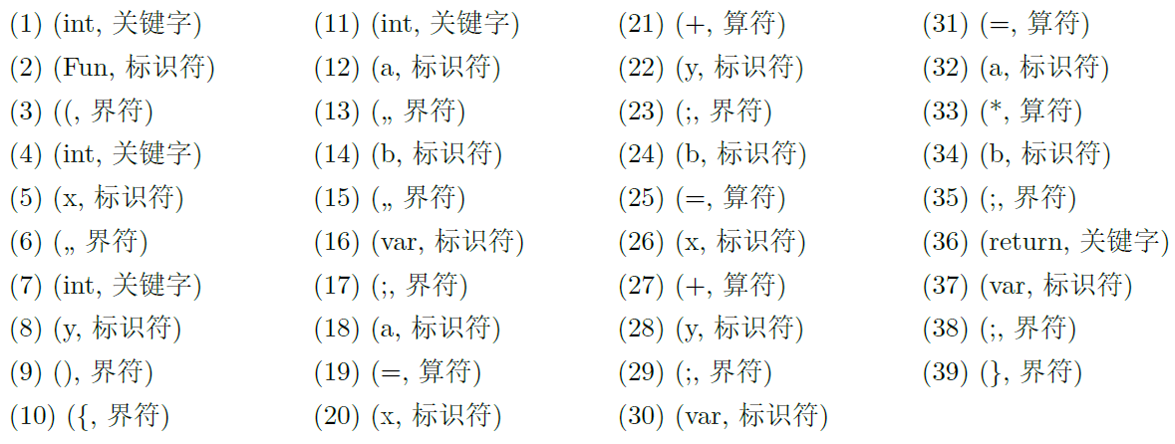
3.1.1 词法分析器的任务
3.1.1 词法分析器的任务

Slide 6
3.1.1 词法分析器的任务
3.1.1 词法分析器的任务
程序语言的单词符号一般分为以下5种：
关键字：由程序语言定义的有固定意义的标识符，有时称为保留字或基本字，如C语言中的int、while、if等。
标识符：用来表示各种名字，如变量名、数组名、过程名等。
常数：一般有整型、实型、布尔型、文字型等等，如100, 3.1415926, true, “sample”。
运算符：如+、-、*、/等。
界符：如逗号、分号、括号、//、/*、*/等等。
说明
基本字、运算符和界符都是确定的，一般只有几十个或上百个。
标识符和常数的数量一般不加限制，标识符一般有长度限制。

Slide 7
3.1.1 词法分析器的任务
3.1.1 词法分析器的任务
单词种别编码：一个语言的单词符号如何分种、分几种、怎样编码，是一个技术性问题，主要取决于处理上的方便
标识符一般统归为一种。
常数宜按类型（整型、实型、布尔型等）分种。
关键字可以将全体视为一种，也可以一字一种。
运算符可以一符一种，也可以把具有一定共性的运算符视为一种。
界符一般一符一种。

Slide 8
第三章 词法分析
3.1 对词法分析器的设计
3.1.1 词法分析器的任务
3.1.2 词法分析器设计需要考虑的问题
3.1.3 状态转换图
3.2 有限自动机
3.2.1 确定有限自动机
3.2.2 非确定有限自动机
3.2.3 非确定有限自动机确定化
3.2.4 确定有限自动机化简
3.2.5 正规式与有限自动机的等价性
3.3 正规文法
3.3.1 右线性文法转有限自动机
3.3.2 左线性文法转有限自动机
3.3.3 有限自动机转右线性文法
3.3.4 有限自动机转左线性文法
3.3.5 正规式转右线性文法
3.3.6 正规式转左线性文法
3.3.7 正规文法转正规式
3.3.8 三种工具的转换
3.3.9 有限自动机转正规式
3.4 词法分析器的实现
3.4.1 词法分析器边界
3.4.2 单词正规式
3.4.3 识别单词的DFA
3.4.4 单词识别算法

Slide 9
3.1.2 词法分析器设计需要考虑的问题
词法分析器独立一遍还是作为一个独立子程序
字符串形式的源程序
词法分析器
单词串形式的源程序
语法分析器
词法分析器作为独立的一遍
字符串形式的源程序
词法
分析子程序
取单词
语法
分析子程序
返回单词
词法分析器作为一个独立子程序

Slide 10
3.1.2 词法分析器设计需要考虑的问题
注释和空白的预处理
预处理主要是为方便单词的识别工作，也可以与词法分析一起处理
将跳格符、回车符、换行符等替换为空白符，并将连续空白合并为1个：‘ ‘, ‘\t’, ‘\r’, ‘\n’
剔除注释：/*…………*/, //
【例】int max(int x, int y) // 求x,y的最大值 { int z; z = (x > y ? x : y); return z; }
预处理后：
int max(int x,int y) {int z; z=(x>y ? x : y); return z;}

Slide 11
3.1.2 词法分析器设计需要考虑的问题
输入的双缓冲设计
假设标识符和常数的最大长度为256
缓冲区长度：512
This_is_a_very_long_variable_name
标识符起点(495)
搜索指示器
缓冲区长度：256
缓冲区长度：256
ng_variable_name
This_is_a_very_lo
搜索指示器(15)
标识符起点(495)
搜索指示器

Slide 12
3.1 对词法分析器的设计
3.1.1 词法分析器的任务
3.1.2 词法分析器设计需要考虑的问题
3.1.3 状态转换图
3.2 有限自动机
3.2.1 确定有限自动机
3.2.2 非确定有限自动机
3.2.3 非确定有限自动机确定化
3.2.4 确定有限自动机化简
3.2.5 正规式与有限自动机的等价性
3.3 正规文法
3.3.1 右线性文法转有限自动机
3.3.2 左线性文法转有限自动机
3.3.3 有限自动机转右线性文法
3.3.4 有限自动机转左线性文法
3.3.5 正规式转右线性文法
3.3.6 正规式转左线性文法
3.3.7 正规文法转正规式
3.3.8 三种工具的转换
3.3.9 有限自动机转正规式
3.4 词法分析器的实现
3.4.1 词法分析器边界
3.4.2 单词正规式
3.4.3 识别单词的DFA
3.4.4 单词识别算法

Slide 13
3.1.3 状态转换图
状态转换图
状态转换图是一张有限方向图
结点代表状态，用圆圈表示。
状态之间用箭弧连结，箭弧上的标记(字符)代表射出结点状态下可能出现的输入字符或字符类。
一张转换图只包含有限个状态，其中有一个为初态，至少要有一个终态。
初态加箭头指向表示，终态用双圆圈表示。
终态结点上打星号表示多读进一个不属于标识符的字符，应退回给输入串。
字母|数字|_
数字
字母|_
其它
*
数字
其它
*
0
1
2
0
1
2
识别标识符的状态转换图
识别整数的状态转换图

Slide 14
3.1.3 状态转换图
超前搜索
关键字的识别：Fortran确定如下DO和IF是否为关键字，需要超前扫描
DO99K=1,10 ! 等价于for(K=1;i<=10;i++)，99是循环体最后一行
DO99K=1.10 ! 变量赋值一个实型常数1.10
IF(5.EQ.M)I=10 ! F77中.EQ.表示等于，F90改为关系运算符=
IF(5)=77 ! 数组IF的第5个元素赋值为整型常数77
标识符的识别：一般是字母开头的“字母/数字”串。
常数的识别：Fortran中有5.E08这种常数，因此③需要扫码到Q才能确定5是常数。
算符和界符的识别：如果C++和Java中的++、--、>=等算符，需要超前搜索

Slide 15
3.1.3 状态转换图
超前搜索
避免超前搜索的几点重要限制
所有基本字都是保留字，用户不能用它们作自己的标识符。
基本字作为特殊标识符来处理，不用特殊的状态图来识别，只要查保留字表。（适用Fortran）
如果基本字、标识符和常数(或标号)之间没有确定的运算符或界符作间隔，则必须使用一个空白符作间隔。如DO99K=1,10要写成：DO 99 K=1, 10

Slide 16
3.1.3 状态转换图
3.1.3 状态转换图
思考
实型常数怎么设计？12.5, +12.5, -12.5, 1e-1, 1.e-1, 1.12e-1, .123e-1, 1e1, 1e+1, ...
如何把多个单词种类的自动机合并成一个？
这些问题请保持好奇心，等到学完有限状态自动机再考虑，会发现非常简单。

Slide 17
第三章 词法分析
3.1 对词法分析器的设计
3.1.1 词法分析器的任务
3.1.2 词法分析器设计需要考虑的问题
3.1.3 状态转换图
3.2 有限自动机
3.2.1 确定有限自动机
3.2.2 非确定有限自动机
3.2.3 非确定有限自动机确定化
3.2.4 确定有限自动机化简
3.2.5 正规式与有限自动机的等价性
3.3 正规文法
3.3.1 右线性文法转有限自动机
3.3.2 左线性文法转有限自动机
3.3.3 有限自动机转右线性文法
3.3.4 有限自动机转左线性文法
3.3.5 正规式转右线性文法
3.3.6 正规式转左线性文法
3.3.7 正规文法转正规式
3.3.8 三种工具的转换
3.3.9 有限自动机转正规式
3.4 词法分析器的实现
3.4.1 词法分析器边界
3.4.2 单词正规式
3.4.3 识别单词的DFA
3.4.4 单词识别算法

Slide 18
3.2 有限自动机
3.2 有限自动机
当一个问题比较复杂时，通常从两个角度切入：
从人的角度，设计一个人类比较容易理解、且容易构造的规则或模型。对单词描述来说，第2.3.1节介绍的正规式正是这样的一个工具。
从计算机的角度，设计一个计算机算法比较容易实现的模型。前面所述的状态转换图是一个好的工具，但是需要对其施加一定的限制，后面定义为确定有限自动机。
然后，我们需要寻找一个算法，实现两种模型的转换。

Slide 19
第三章 词法分析
3.1 对词法分析器的设计
3.1.1 词法分析器的任务
3.1.2 词法分析器设计需要考虑的问题
3.1.3 状态转换图
3.2 有限自动机
3.2.1 确定有限自动机
3.2.2 非确定有限自动机
3.2.3 非确定有限自动机确定化
3.2.4 确定有限自动机化简
3.2.5 正规式与有限自动机的等价性
3.3 正规文法
3.3.1 右线性文法转有限自动机
3.3.2 左线性文法转有限自动机
3.3.3 有限自动机转右线性文法
3.3.4 有限自动机转左线性文法
3.3.5 正规式转右线性文法
3.3.6 正规式转左线性文法
3.3.7 正规文法转正规式
3.3.8 三种工具的转换
3.3.9 有限自动机转正规式
3.4 词法分析器的实现
3.4.1 词法分析器边界
3.4.2 单词正规式
3.4.3 识别单词的DFA
3.4.4 单词识别算法

Slide 20
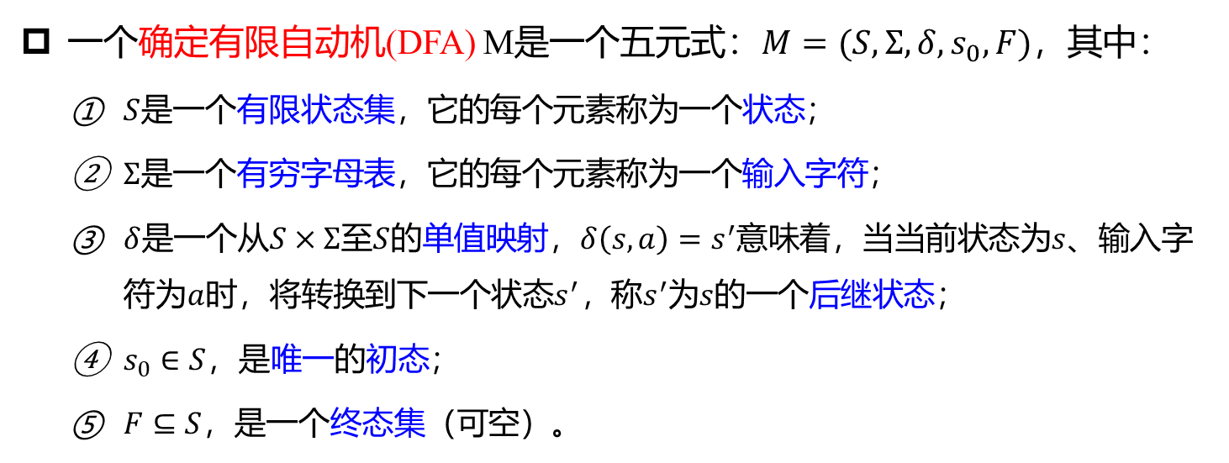
3.2.1 确定有限自动机
确定有限自动机
一个确定有限自动机(DFA) M是一个五元式：$M=(S,Σ, δ, s_{0}, F)$，其中：
$S$是一个有限状态集，它的每个元素称为一个状态；
$Σ$是一个有穷字母表，它的每个元素称为一个输入字符；
$δ$是一个从$S×Σ$至$S$的单值映射，$δ\left(s,a\right)=s^{′}$意味着，当当前状态为$s$、输入字符为$a$时，将转换到下一个状态$s^{′}，$称$s^{′}$为$s$的一个后继状态；
$s_{0}∈S$，是唯一的初态；
$F⊆S$，是一个终态集（可空）。

Slide 21
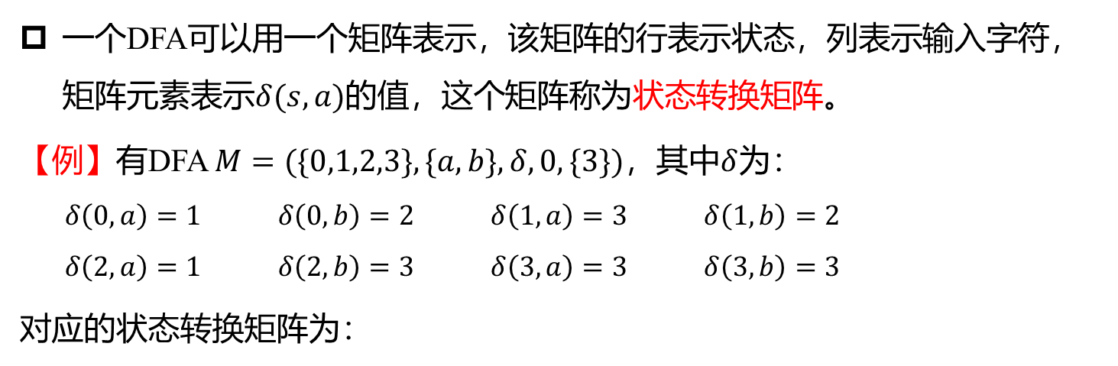
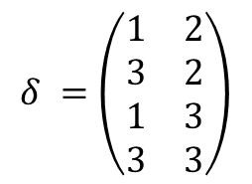
3.2.1 确定有限自动机
状态转换矩阵
一个DFA可以用一个矩阵表示，该矩阵的行表示状态，列表示输入字符，矩阵元素表示$δ(s,a)$的值，这个矩阵称为状态转换矩阵。
【例】有DFA $M=(\{0,1,2,3\},\{a,b\}, δ, 0, \{3\})$，其中$δ$为：
$$δ\left(0, a\right)=1 δ\left(0, b\right)=2 δ\left(1, a\right)=3 δ\left(1, b\right)=2$$
$$δ\left(2, a\right)=1 δ\left(2, b\right)=3 δ\left(3, a\right)=3 δ\left(3, b\right)=3$$
对应的状态转换矩阵为：
状态 | a | b
0 | 1 | 2
1 | 3 | 2
2 | 1 | 3
3 | 3 | 3
$$δ =\left(\begin{matrix}1 & 2 \\ 3 & 2 \\ 1 & 3 \\ 3 & 3\end{matrix}\right)$$

Slide 22
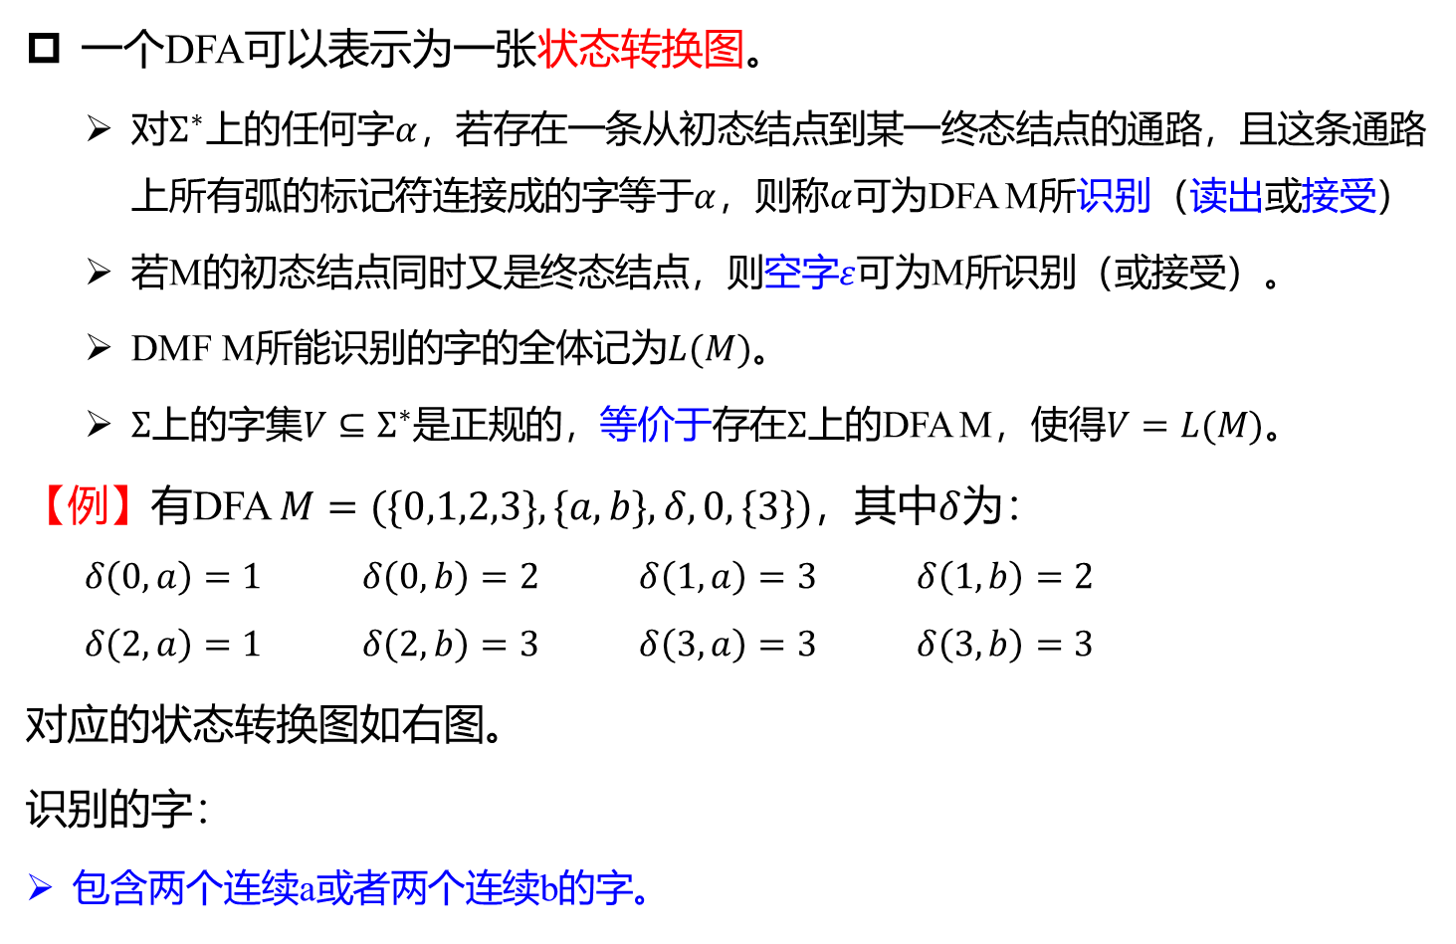
3.2.1 确定有限自动机
状态转换图
一个DFA可以表示为一张状态转换图。
对$Σ^{∗}$上的任何字$α$，若存在一条从初态结点到某一终态结点的通路，且这条通路上所有弧的标记符连接成的字等于$α$，则称$α$可为DFA M所识别（读出或接受）
若M的初态结点同时又是终态结点，则空字$ε$可为M所识别（或接受）。
DMF M所能识别的字的全体记为$L(M)$。
$Σ$上的字集$V⊆Σ^{∗}$是正规的，等价于存在$Σ$上的DFA M，使得$V=L(M)$。
【例】有DFA $M=(\{0,1,2,3\},\{a,b\}, δ, 0, \{3\})$，其中$δ$为：
$$δ\left(0, a\right)=1 δ\left(0, b\right)=2 δ\left(1, a\right)=3 δ\left(1, b\right)=2$$
$$δ\left(2, a\right)=1 δ\left(2, b\right)=3 δ\left(3, a\right)=3 δ\left(3, b\right)=3$$
对应的状态转换图如右图。
识别的字：
包含两个连续a或者两个连续b的字。
a
1
a
0
b
a
a
3
b
b
2
b

Slide 23


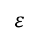
3.2.1 确定有限自动机
DFA的确定性
DFA的确定性表现在存在映射$δ:S×Σ→S$。
a
1
0
a
$$ε$$
0
1
2
a
2
a
1
0
c
b
2

Slide 24
3.2.1 确定有限自动机
DFA例题
【例】设计DFA M，使其识别偶数个0偶数个1的字（含空字）。
【分析】问题的状态空间
0：偶数个0偶数个1
1：偶数个0奇数个1
2：奇数个0偶数个1
3：奇数个0奇数个1
输入一个字符后从一个状态转换到另外一个状态。
1
0
1
1
0
0
0
0
1
2
3
1

Slide 25
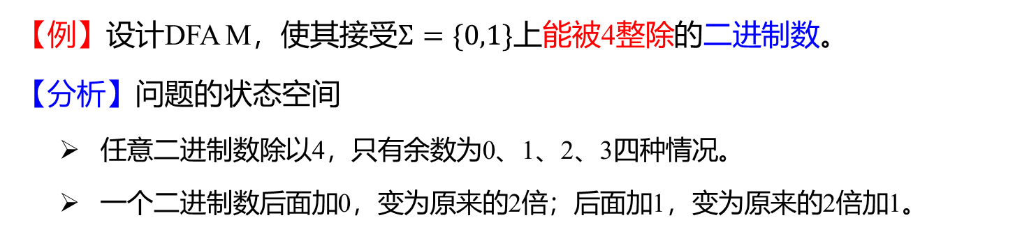
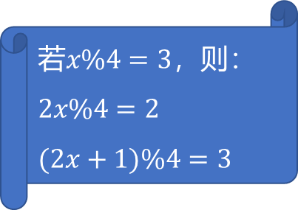
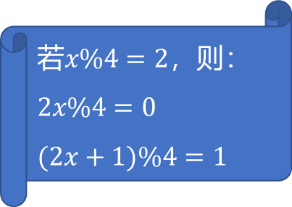


3.2.1 确定有限自动机
DFA例题
【例】设计DFA M，使其接受$Σ=\{0,1\}$上能被4整除的二进制数。
【分析】问题的状态空间
任意二进制数除以4，只有余数为0、1、2、3四种情况。
一个二进制数后面加0，变为原来的2倍；后面加1，变为原来的2倍加1。
0
1
若$x\%4=0$，则：
$$2x\%4=0$$
$$(2x+1)\%4=1$$
若$x\%4=1$，则：
$$2x\%4=2$$
$$(2x+1)\%4=3$$
若$x\%4=2$，则：
$$2x\%4=0$$
$$(2x+1)\%4=1$$
若$x\%4=3$，则：
$$2x\%4=2$$
$$(2x+1)\%4=3$$
0
1
初态确定：接受字“0”的只有状态0,2；去掉空字。
0
1
0
1
2
0
3
1

Slide 26
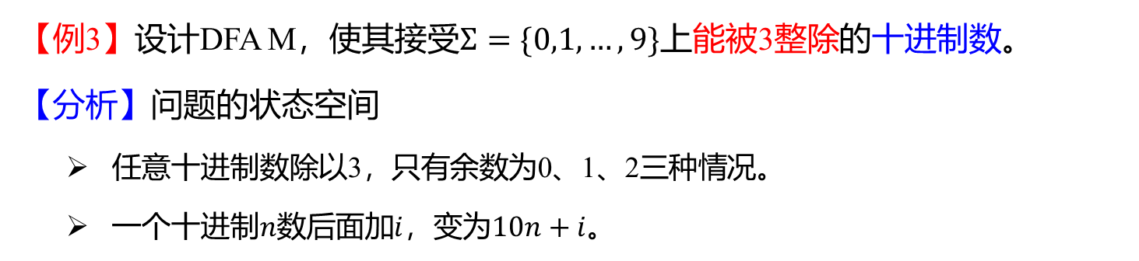
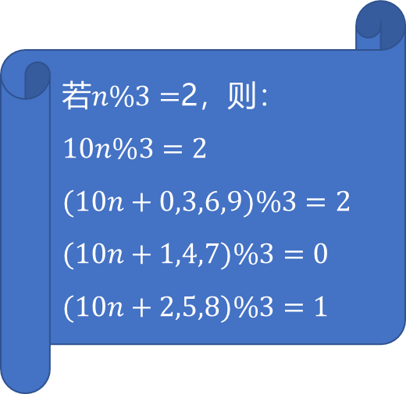
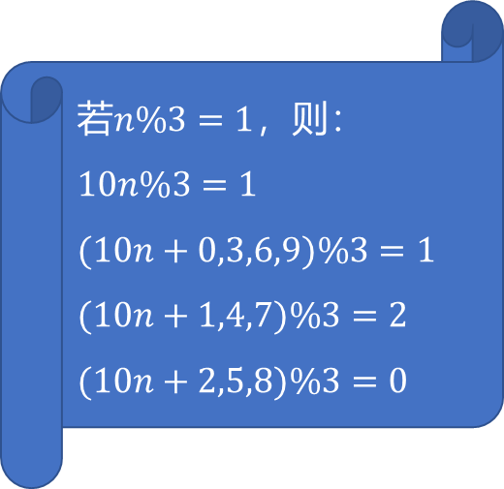
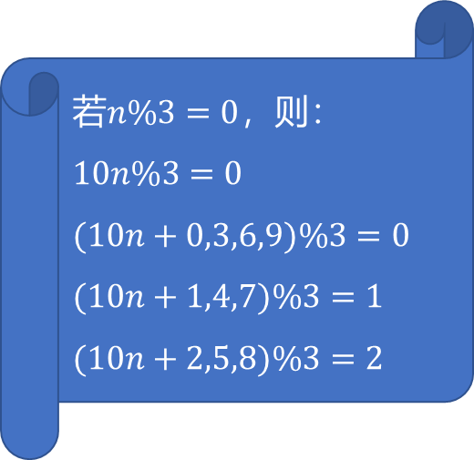
3.2.1 确定有限自动机
DFA例题
【例3】设计DFA M，使其接受$Σ=\{0,1,…,9\}$上能被3整除的十进制数。
【分析】问题的状态空间
任意十进制数除以3，只有余数为0、1、2三种情况。
一个十进制$n$数后面加$i$，变为$10n+i$。
若$n\%3=0$，则：
$$10n\%3=0$$
$$(10n+0,3,6,9)\%3=0$$
$$(10n+1,4,7)\%3=1$$
$$(10n+2,5,8)\%3=2$$
若$n\%3=1$，则：
$$10n\%3=1$$
$$(10n+0,3,6,9)\%3=1$$
$$(10n+1,4,7)\%3=2$$
$$(10n+2,5,8)\%3=0$$
若$n\%3=$2，则：
$$10n\%3=2$$
$$(10n+0,3,6,9)\%3=2$$
$$(10n+1,4,7)\%3=0$$
$$(10n+2,5,8)\%3=1$$
初态只能是0，但会接受空字。
0|3|6|9
1|4|7
1
0|3|6|9
2|5|8
0
1|4|7
2|5|8
1|4|7
2|5|8
2
0|3|6|9

Slide 27
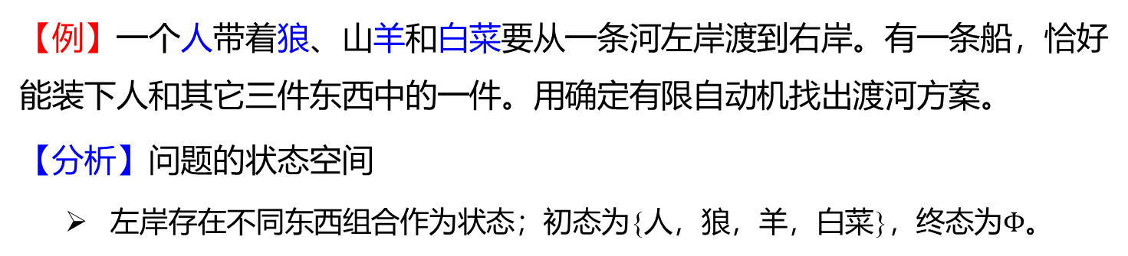
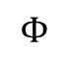
3.2.1 确定有限自动机
DFA例题
【例】一个人带着狼、山羊和白菜要从一条河左岸渡到右岸。有一条船，恰好能装下人和其它三件东西中的一件。用确定有限自动机找出渡河方案。
【分析】问题的状态空间
左岸存在不同东西组合作为状态；初态为{人，狼，羊，白菜}，终态为$Φ$。
{人，狼，羊，白菜}
0
{狼，羊}
{人，狼，羊}
1
{狼，白菜}
5
{人，狼，白菜}
2
{羊，白菜}
{人，羊，白菜}
3
{人}
{狼，羊，白菜}
{狼}
6
{人，狼}
{羊}
7
{人，羊}
4
{白菜}
8
{人，白菜}
$$Φ$$
9

Slide 28
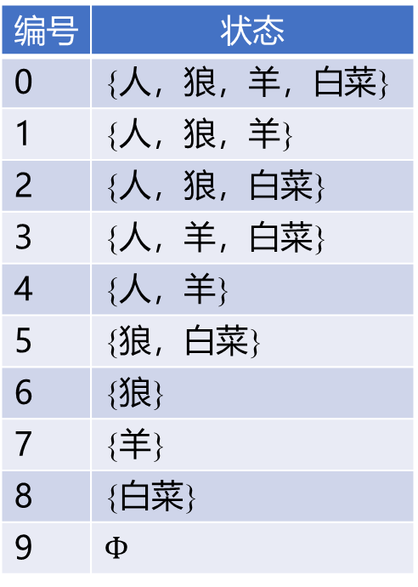
3.2.1 确定有限自动机
DFA例题
编号 | 状态
0 | {人，狼，羊，白菜}
1 | {人，狼，羊}
2 | {人，狼，白菜}
3 | {人，羊，白菜}
4 | {人，羊}
5 | {狼，白菜}
6 | {狼}
7 | {羊}
8 | {白菜}
9 | $$Φ$$
R(白菜)
0
1
2
3
4
R(白菜)
G(白菜)
G
R(羊)
G
G(羊)
G(狼)
G(羊)
G(狼)
G(羊)
G(白菜)
G(羊)
R
R(羊)
R(羊)
R(狼)
R(狼)
R
R(羊)
5
6
7
8
9
G(x)：人带x从左岸渡河
R(x)：人带x从右岸返回
G：人自己从左岸渡河
R：人自己从右岸返回

Slide 29
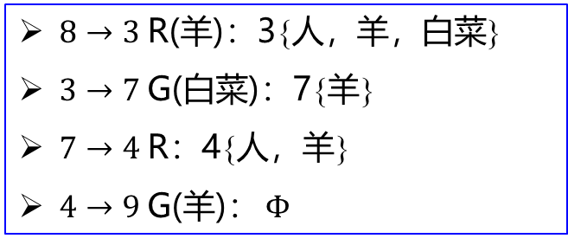
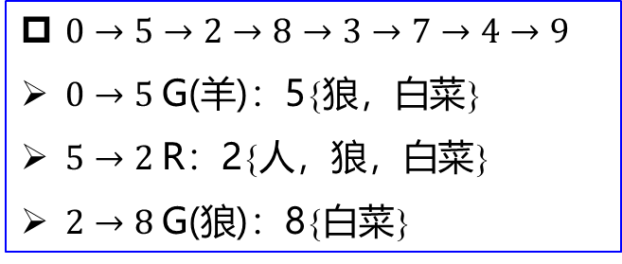
3.2.1 确定有限自动机
DFA例题
编号 | 状态
0 | {人，狼，羊，白菜}
1 | {人，狼，羊}
2 | {人，狼，白菜}
3 | {人，羊，白菜}
4 | {人，羊}
5 | {狼，白菜}
6 | {狼}
7 | {羊}
8 | {白菜}
9 | $$Φ$$
R(白菜)
0
1
2
3
4
R(白菜)
G(白菜)
G
R(羊)
G
G(羊)
G(狼)
G(羊)
G(狼)
G(羊)
G(白菜)
G(羊)
R
R(羊)
R(羊)
R(狼)
R(狼)
R
R(羊)
5
6
7
8
9
$0→5→2→8→3→7→4→9$
$0→5$G(羊)：5{狼，白菜}
$5→2$R：2{人，狼，白菜}
$2→8$G(狼)：8{白菜}
$8→3$R(羊)：3{人，羊，白菜}
$3→7$G(白菜)：7{羊}
$7→4$R：4{人，羊}
$4→9$G(羊)： $Φ$

Slide 30

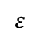
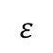
3.2.1 确定有限自动机
DFA问题
任给一个正规式，如${\left(a | b\right)}^{∗}(aa|bb){\left(a | b\right)}^{∗}$，如何构造DFA？
a
a
2
a
a
$$ε$$
$$ε$$
0
1
4
5
b
b
b
3
b
a
1
a
0
b
a
a
3
b
b
2
b

Slide 31
第三章 词法分析
3.1 对词法分析器的设计
3.1.1 词法分析器的任务
3.1.2 词法分析器设计需要考虑的问题
3.1.3 状态转换图
3.2 有限自动机
3.2.1 确定有限自动机
3.2.2 非确定有限自动机
3.2.3 非确定有限自动机确定化
3.2.4 确定有限自动机化简
3.2.5 正规式与有限自动机的等价性
3.3 正规文法
3.3.1 右线性文法转有限自动机
3.3.2 左线性文法转有限自动机
3.3.3 有限自动机转右线性文法
3.3.4 有限自动机转左线性文法
3.3.5 正规式转右线性文法
3.3.6 正规式转左线性文法
3.3.7 正规文法转正规式
3.3.8 三种工具的转换
3.3.9 有限自动机转正规式
3.4 词法分析器的实现
3.4.1 词法分析器边界
3.4.2 单词正规式
3.4.3 识别单词的DFA
3.4.4 单词识别算法

Slide 32
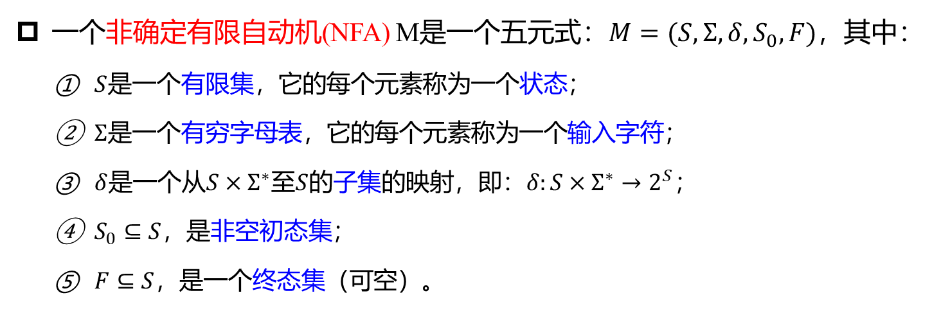
3.2.2 非确定有限自动机
非确定有限自动机
一个非确定有限自动机(NFA) M是一个五元式：$M=(S,Σ, δ, S_{0}, F)$，其中：
$S$是一个有限集，它的每个元素称为一个状态；
$Σ$是一个有穷字母表，它的每个元素称为一个输入字符；
$δ$是一个从$S×Σ^{∗}$至$S$的子集的映射，即：$δ:S×Σ^{∗}→2^{S}$；
$S_{0}⊆S$，是非空初态集；
$F⊆S$，是一个终态集（可空）。

Slide 33
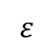
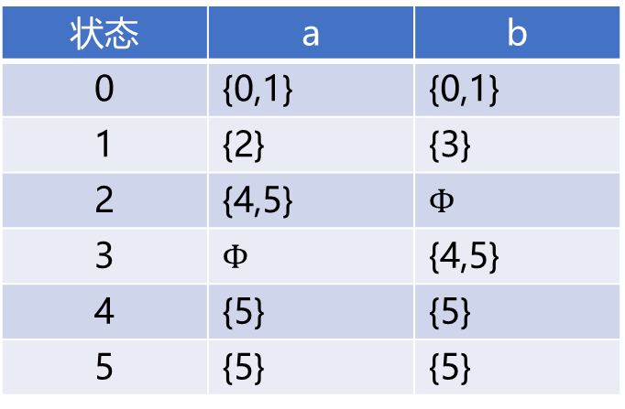
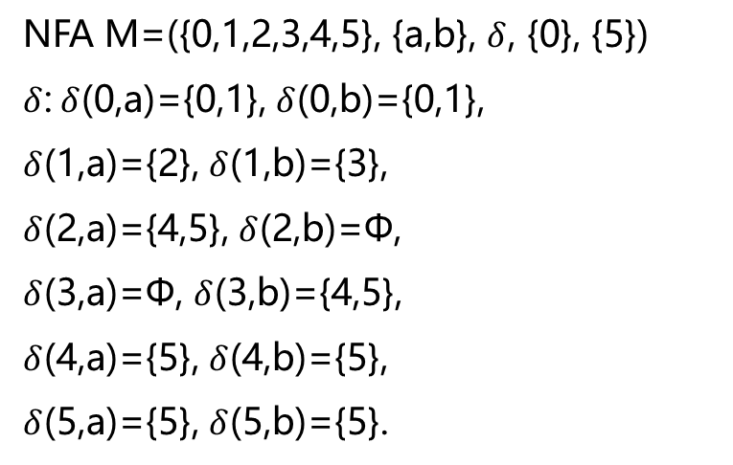
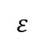
3.2.2 非确定有限自动机
非确定有限自动机
【例】
a
a
2
a
a
$$ε$$
$$ε$$
0
1
4
5
b
b
b
3
b
NFA M=({0,1,2,3,4,5}, {a,b}, $δ$, {0}, {5})
$δ$:$δ$(0,a)={0,1}, $δ$(0,b)={0,1},
$δ$(1,a)={2}, $δ$(1,b)={3},
$δ$(2,a)={4,5}, $δ$(2,b)=Φ,
$δ$(3,a)=Φ, $δ$(3,b)={4,5},
$δ$(4,a)={5}, $δ$(4,b)={5},
$δ$(5,a)={5}, $δ$(5,b)={5}.
状态 | a | b
0 | {0,1} | {0,1}
1 | {2} | {3}
2 | {4,5} | $$Φ$$
3 | $$Φ$$ | {4,5}
4 | {5} | {5}
5 | {5} | {5}

Slide 34
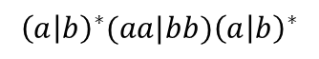
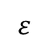
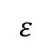
3.2.2 非确定有限自动机
非确定有限自动机
【例】构造NFA： ${\left(a | b\right)}^{∗}(aa|bb){\left(a | b\right)}^{∗}$
a
a
2
a
a
$$ε$$
$$ε$$
0
1
4
5
b
b
b
3
b
a|b
aa
a|b
$$ε$$
$$ε$$
0
1
2
3
bb
$${\left(a | b\right)}^{∗}(aa|bb){\left(a | b\right)}^{∗}$$
0
1

Slide 35
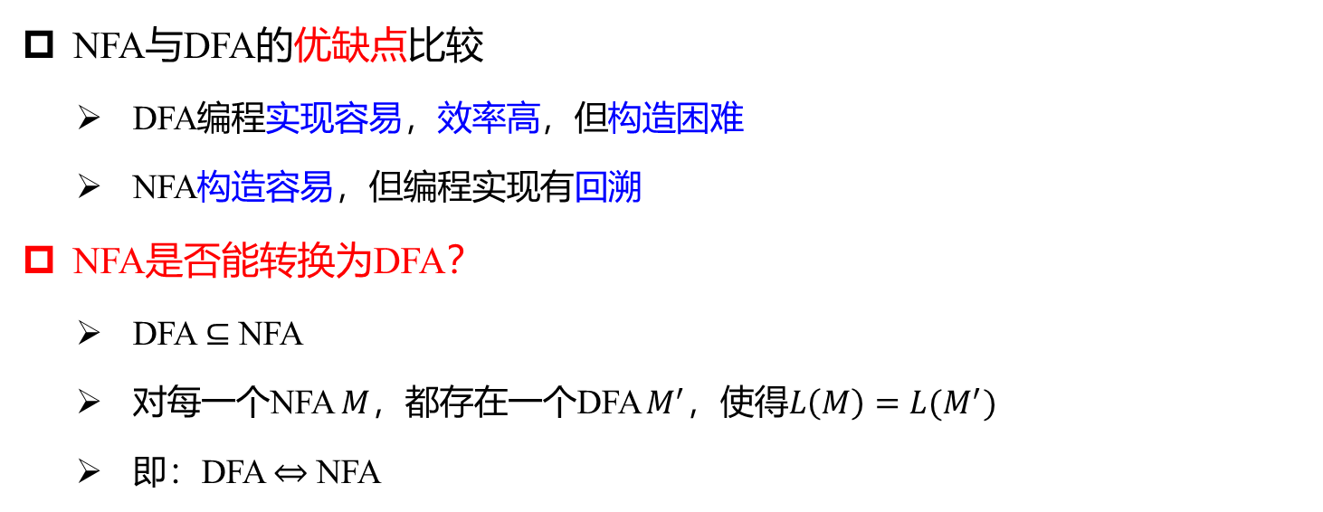
3.2.2 非确定有限自动机
非确定有限自动机
NFA与DFA的优缺点比较
DFA编程实现容易，效率高，但构造困难
NFA构造容易，但编程实现有回溯
NFA是否能转换为DFA？
DFA $⊆$ NFA
对每一个NFA $M$，都存在一个DFA $M^{′}$，使得$L\left(M\right)=L(M^{′})$
即：DFA $⇔$ NFA

Slide 36
第三章 词法分析
3.1 对词法分析器的设计
3.1.1 词法分析器的任务
3.1.2 词法分析器设计需要考虑的问题
3.1.3 状态转换图
3.2 有限自动机
3.2.1 确定有限自动机
3.2.2 非确定有限自动机
3.2.3 非确定有限自动机确定化
3.2.4 确定有限自动机化简
3.2.5 正规式与有限自动机的等价性
3.3 正规文法
3.3.1 右线性文法转有限自动机
3.3.2 左线性文法转有限自动机
3.3.3 有限自动机转右线性文法
3.3.4 有限自动机转左线性文法
3.3.5 正规式转右线性文法
3.3.6 正规式转左线性文法
3.3.7 正规文法转正规式
3.3.8 三种工具的转换
3.3.9 有限自动机转正规式
3.4 词法分析器的实现
3.4.1 词法分析器边界
3.4.2 单词正规式
3.4.3 识别单词的DFA
3.4.4 单词识别算法

Slide 37
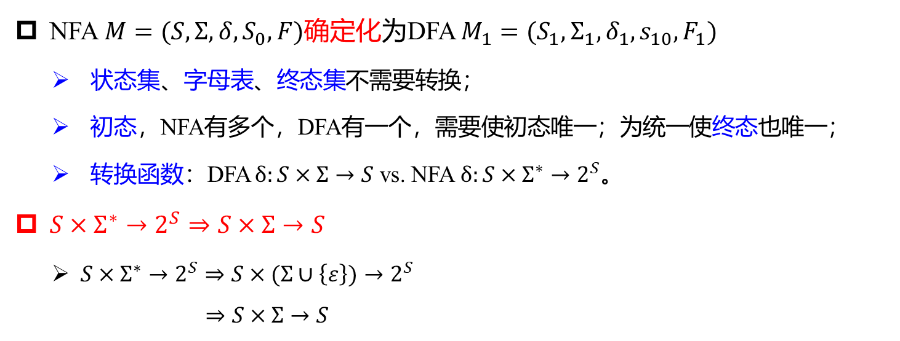
3.2.3 非确定有限自动机确定化
NFA确定化
NFA $M=(S,Σ, δ, S_{0}, F)$确定化为DFA $M_{1}=(S_{1}, Σ_{1},δ_{1},s_{10},F_{1})$
状态集、字母表、终态集不需要转换；
初态，NFA有多个，DFA有一个，需要使初态唯一；为统一使终态也唯一；
转换函数：DFA $δ:S×Σ→S$ vs. NFA $δ:S×Σ^{∗}→2^{S}$。
$S×Σ^{∗}→2^{S}⇒S×Σ→S$
$S×Σ^{∗}→2^{S}⇒S×(Σ∪\left\{ε\right\})→2^{S}$
$$⇒S×Σ→S$$
NFA确定化步骤
初态终态唯一化
箭弧单符化
NFA确定化

Slide 38
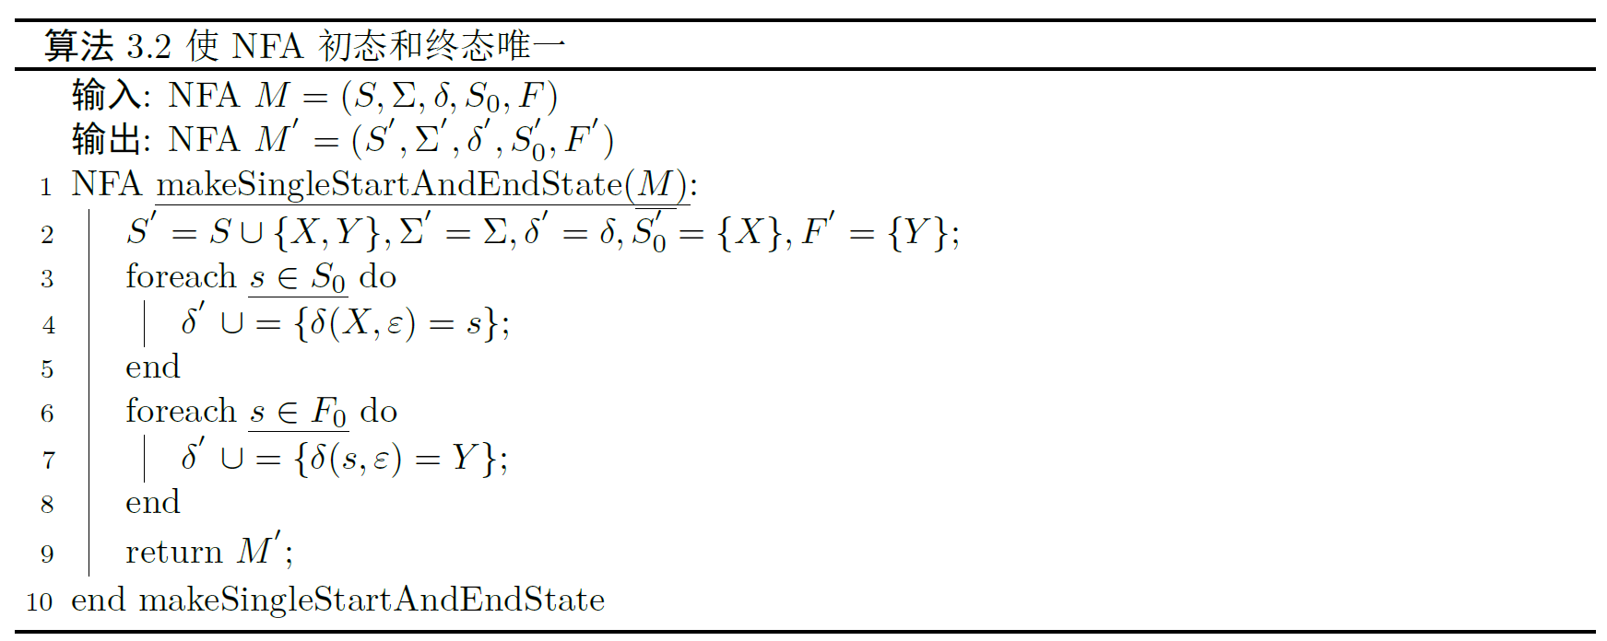
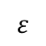
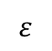
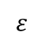
3.2.3 非确定有限自动机确定化
初态终态唯一化
（1）使初态、终态唯一
0
b
a
$$ε$$
0
b
a
2
X
1
$$ε$$
Y
1
b
$$ε$$
1
b

Slide 39
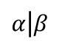
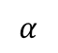
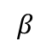
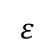
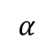
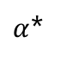
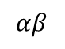
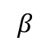
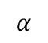
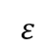
3.2.3 非确定有限自动机确定化
箭弧单符化
（2）分裂，直至每条箭弧上或为$ε$，或为$Σ$中的单个字符
$$αβ$$
$$α$$
$$β$$
i
j
i
k
j
$$α$$
$α$|$β$
i
j
i
j
$$β$$
$α$*
$$ε$$
$$ε$$
i
j
i
k
j
$$α$$

Slide 40
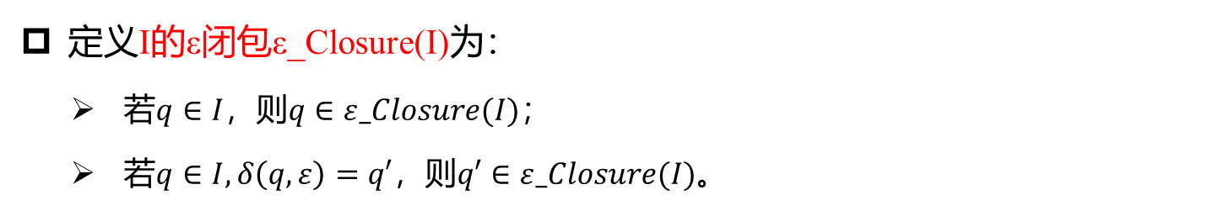
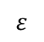
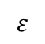
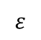
3.2.3 非确定有限自动机确定化
NFA确定化
（3）寻找可合并状态
0
a
1
$$ε$$
2
$$ε$$
0
3
1
$$ε$$
2
4
a
I
0
1
ε_Closure(I)
定义I的ε闭包ε_Closure(I)为：
若$q∈I$，则$q∈ε_Closure(I)$；
若$q∈I, δ\left(q,ε\right)=q′$，则$q′∈ε_Closure(I)$。

Slide 41
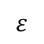

3.2.3 非确定有限自动机确定化
NFA确定化
（3）寻找可合并状态
0
a
1
$$ε$$
2
a
0
3
a
1
a
3
4
2
$$ε$$
I
5
a
0
1
$$I_{a}=ε_Closure(J)$$
其中$J=\{s^{′}|s∈I,δ\left(s,a\right)=s^{′}\}$

Slide 42

3.2.3 非确定有限自动机确定化
NFA确定化

Slide 43


3.2.3 非确定有限自动机确定化
NFA确定化
【例】
I
I_{a}
I_{b}
{0}
{1,2,3}
Φ
a
$$ε$$
b
0
1
3
4
{1,2,3}
Φ
{4,5}
a
{4,5}
Φ
Φ
2
b
5
设$Σ=\left\{a_{1},a_{2},…,a_{k}\right\}$，初态为$X$
构造具有$k+1$列的表；
首行首列设置为$ε_Closure(X)$
如果某一行的第0列已确定，记为I，则该行第$i$列填入$I_{a_{i}}$；
检查该行上的所有状态子集，看是否出现在第0列，如果没有出现，则填充到后面空行的第0列；
重复上述过程，直到所有出现在第$i (i=1,2,…,k)$列上的状态子集都在第0列出现。
a
b
0
1,2,3
4,5

Slide 44







3.2.3 非确定有限自动机确定化
NFA确定化例题1
【例】构造正规式${\left(a | b\right)}^{∗}(aa|bb){\left(a | b\right)}^{∗}$的DFA
（1）初态终态唯一化
$${\left(a | b\right)}^{∗}(aa|bb){\left(a | b\right)}^{∗}$$
X
Y
（2）箭弧上单符化
$${\left(a | b\right)}^{∗}$$
$$(aa|bb){\left(a | b\right)}^{∗}$$
X
0
Y
$${\left(a | b\right)}^{∗}$$
$$aa|bb$$
$${\left(a | b\right)}^{∗}$$
X
0
1
Y
a|b
a|b
ε
aa
X
ε
2
0
1
ε
3
ε
Y
bb
a
a
a
a
4
ε
ε
ε
ε
X
2
0
1
3
Y
b
b
5
b
b

Slide 45
3.2.3 非确定有限自动机确定化
NFA确定化例题1
（3）寻找可合并状态
a
a
a
a
a
a
a
a
a
a
a
a
a
a
a
4
4
4
4
4
ε
ε
ε
ε
ε
ε
ε
ε
ε
ε
ε
ε
ε
ε
ε
ε
ε
ε
ε
ε
ε
ε
ε
2
ε
2
2
0
1
3
Y
0
1
3
Y
2
0
1
3
Y
2
2
2
0
0
1
3
3
Y
X
2
0
1
3
Y
2
0
3
Y
2
0
Y
0
X
0
5
5
5
5
b
5
b
b
b
b
b
b
b
b
b
b
b
b
b
b
b
b
I
I_{a}
I_{b}
{X,0,2}
{0,2,4}
{0,2,5}
{0,2,4}
{0,1,2,3,4,Y}
{0,2,5}
{0,2,5}
{0,2,4}
{0,1,2,3,5,Y}
{0,1,2,3,4,Y}
{0,1,2,3,4,Y}
{0,2,3,5,Y}
{0,1,2,3,5,Y}
{0,2,3,4,Y}
{0,1,2,3,5,Y}
{0,2,3,5,Y}
{0,2,3,4,Y}
{0,1,2,3,5,Y}
{0,2,3,4,Y}
{0,1,2,3,4,Y}
{0,2,3,5,Y}

Slide 46
3.2.3 非确定有限自动机确定化
NFA确定化例题1
（4）状态合并
I
I_{a}
I_{b}
{X,0,2}
{X,0,2}
0
{0,2,4}
0
1
{0,2,5}
{0,2,4}
2
{0,2,5}
3
{0,2,4}
{0,1,2,3,4,Y}
1
1
{0,1,2,3,4,Y}
{0,2,5}
{0,2,4}
2
{0,2,5}
4
{0,2,5}
{0,2,4}
{0,1,2,3,5,Y}
2
2
1
{0,1,2,3,5,Y}
{0,2,5}
{0,2,4}
3
3
{0,2,3,5,Y}
{0,1,2,3,4,Y}
{0,1,2,3,4,Y}
3
{0,1,2,3,4,Y}
{0,1,2,3,4,Y}
{0,2,3,5,Y}
5
4
6
{0,1,2,3,5,Y}
4
{0,1,2,3,5,Y}
{0,2,3,4,Y}
{0,1,2,3,5,Y}
4
{0,2,3,4,Y}
{0,1,2,3,5,Y}
{0,2,3,5,Y}
6
4
{0,2,3,5,Y}
{0,2,3,4,Y}
{0,1,2,3,5,Y}
5
5
{0,2,3,4,Y}
{0,1,2,3,5,Y}
6
3
{0,2,3,5,Y}
{0,2,3,4,Y}
{0,1,2,3,4,Y}
6
{0,1,2,3,4,Y}
{0,2,3,5,Y}
{0,2,3,4,Y}
5

Slide 47
3.2.3 非确定有限自动机确定化
NFA确定化例题1
（4）状态合并
a
I
I_{a}
I_{b}
a
b
a
1
3
5
{X,0,2}
0
1
2
0
1
2
b
{0,2,4}
1
3
2
a
b
1
3
2
0
b
a
{0,2,5}
2
1
4
a
2
1
4
b
2
4
6
{0,1,2,3,4,Y}
3
3
5
a
3
3
5
b
{0,1,2,3,5,Y}
4
b
4
6
6
4
4
{0,2,3,5,Y}
5
5
6
6
4
4
{0,2,3,4,Y}
6
6
3
3
5
5

Slide 48
3.2.3 非确定有限自动机确定化
与原例题比较
a
DFA是否可化简？
如何化简？
怎样才是最简DFA？
a
1
a
3
b
5
b
0
b
a
a
b
a
b
2
4
6
b
a
b
a
1
a
4个终态
0
b
a
a
3
b
1个终态
b
2
b

Slide 49



3.2.3 非确定有限自动机确定化
NFA确定化例题2
【例】构造DFA，使其能接受所有由偶数个0和偶数个1所组成串。
（1）初态终态唯一化
$${\left(\left(\left(10 | 01\right){\left(00 | 11\right)}^{∗}\left(10 | 01\right)\right) | 00 | 11\right)}^{∗}$$
X
Y
（2）箭弧单符化
ε
ε
X
0
Y
$$\left(\left(10 | 01\right){\left(00 | 11\right)}^{∗}\left(10 | 01\right)\right) \left| 00 \right| 11$$
00
11
ε
ε
X
0
Y
$$\left(10 | 01\right){\left(00 | 11\right)}^{∗}\left(10 | 01\right)$$

Slide 50


3.2.3 非确定有限自动机确定化
NFA确定化例题2
（2）箭弧单符化
00
11
ε
ε
X
0
Y
$$\left(10 | 01\right){\left(00 | 11\right)}^{∗}\left(10 | 01\right)$$
1
0
1
2
ε
0
1
ε
X
0
Y
10|01
10|01
$${\left(00 | 11\right)}^{∗}$$
3
4

Slide 51

3.2.3 非确定有限自动机确定化
NFA确定化例题2
（2）箭弧单符化
1
0
1
2
ε
0
1
ε
X
0
Y
10|01
10|01
$${\left(00 | 11\right)}^{∗}$$
3
4
1
0
1
2
ε
0
1
ε
X
0
Y
10
10
01
01
3
4
ε
ε
5
00|11

Slide 52
3.2.3 非确定有限自动机确定化
1
0
1
2
ε
0
1
ε
X
0
Y
10
10
01
01
3
4
ε
ε
5
00|11
1
0
1
2
ε
0
1
ε
X
0
Y
6
1
0
0
1
8
0
1
7
9
0
1
3
11
4
ε
ε
5
00

Slide 53
3.2.3 非确定有限自动机确定化
1
0
1
2
ε
0
1
ε
X
0
Y
6
1
0
0
1
8
0
1
7
9
0
1
3
11
4
ε
ε
5
00
1
0
1
2
ε
0
1
ε
X
0
Y
6
1
0
0
1
8
0
1
7
9
0
1
3
11
4
ε
1
1
ε
5
0
0
10

Slide 54
3.2.3 非确定有限自动机确定化
NFA确定化例题2
（3）寻找可合并状态
1
0
1
I
I₀
I₁
0
2
1
2
1
1
{X,0,Y}
{1,7}
{2,6}
0
1
ε
0
ε
ε
ε
ε
ε
ε
X
0
ε
Y
0
Y
0
Y
X
0
Y
0
Y
0
Y
1
{1,7}
{0,Y}
{3,4,5}
1
8
6
8
6
0
0
0
1
0
1
{2,6}
{3,4,5}
{0,Y}
0
0
9
7
9
7
0
1
0
1
1
1
{0,Y}
{1,7}
{2,6}
11
3
11
4
3
4
4
3
4
4
1
1
1
{3,4,5}
{8,10}
{9,11}
ε
1
ε
ε
ε
ε
ε
ε
ε
5
5
5
5
5
{8,10}
{4,5}
{0,Y}
0
0
0
0
10
{9,11}
{0,Y}
{4,5}
10
{4,5}
{8,10}
{9,11}

Slide 55
3.2.3 非确定有限自动机确定化
NFA确定化例题2
（4）状态合并
I
I₀
I₁
0
{X,0,Y}
{1,7}
{2,6}
1
{1,7}
{2,6}
0
2
{X,0,Y}
1
{1,7}
{0,Y}
{3,4,5}
1
{1,7}
3
{0,Y}
{3,4,5}
4
2
{2,6}
{3,4,5}
{0,Y}
{2,6}
2
3
{3,4,5}
{0,Y}
4
3
{0,Y}
{1,7}
{2,6}
1
{1,7}
{2,6}
3
2
{0,Y}
4
{3,4,5}
{8,10}
{9,11}
5
6
{3,4,5}
{8,10}
{9,11}
4
5
{8,10}
{4,5}
{0,Y}
{4,5}
5
7
3
{8,10}
{0,Y}
{9,11}
{0,Y}
{4,5}
6
{4,5}
6
7
{9,11}
3
{0,Y}
7
{4,5}
{8,10}
{9,11}
{4,5}
7
5
6
{8,10}
{9,11}

Slide 56
3.2.3 非确定有限自动机确定化
NFA确定化例题2
（4）状态合并
I
I₀
I₁
0
1
3
1
5
0
0
1
2
{X,0,Y}
0
1
2
0
0
1
3
4
{1,7}
1
3
4
1
1
{2,6}
2
4
3
0
2
4
3
0
7
{0,Y}
3
1
2
3
1
2
1
{3,4,5}
4
5
6
0
4
5
6
1
0
{8,10}
5
7
3
1
5
7
3
2
4
6
1
{9,11}
6
3
7
0
1
6
3
7
{4,5}
7
5
6
7
5
6

Slide 57
第三章 词法分析
3.1 对词法分析器的设计
3.1.1 词法分析器的任务
3.1.2 词法分析器设计需要考虑的问题
3.1.3 状态转换图
3.2 有限自动机
3.2.1 确定有限自动机
3.2.2 非确定有限自动机
3.2.3 非确定有限自动机确定化
3.2.4 确定有限自动机化简
3.2.5 正规式与有限自动机的等价性
3.3 正规文法
3.3.1 右线性文法转有限自动机
3.3.2 左线性文法转有限自动机
3.3.3 有限自动机转右线性文法
3.3.4 有限自动机转左线性文法
3.3.5 正规式转右线性文法
3.3.6 正规式转左线性文法
3.3.7 正规文法转正规式
3.3.8 三种工具的转换
3.3.9 有限自动机转正规式
3.4 词法分析器的实现
3.4.1 词法分析器边界
3.4.2 单词正规式
3.4.3 识别单词的DFA
3.4.4 单词识别算法

Slide 58
3.2.4 确定有限自动机化简
遗留问题
a
DFA是否可化简？
如何化简？
怎样才是最简DFA？
a
1
a
3
b
5
b
0
b
a
a
b
a
b
2
4
6
b
a
b
a
1
a
4个终态
0
b
a
a
3
b
1个终态
b
2
b

Slide 59

3.2.4 确定有限自动机化简
DFA $M$化简的目标
寻找一个状态数比$M$少的DFA $M′$，使得$L\left(M\right)=L(M^{′})$。
最终目标是找到状态最少的那个$M′$。

Slide 60

3.2.4 确定有限自动机化简
等价状态和可区别状态
a
1
b
0
3
b
2
b
a
b
0
1
3
b
等价状态：如果状态$s$和$t$是等价的，则以下两个条件要同时满足
如果从$s$出发能读出某个字$w$而停在终态，那么从$t$出发也能读出字$w$停在终态；
如果从$t$出发能读出某个字$w$而停在终态，那么从$s$出发也能读出字$w$停在终态。
可区别状态：如果状态$s$和$t$不等价，则称它们是可区别的。

Slide 61
3.2.4 确定有限自动机化简
等价状态的情况
若u、v通过所有a弧可以到达的状态s、t等价，那么u、v等价。
u
a
s
w
Y
v
a
t
w
若u、v通过a分别到达s、t：
若u能接受aw，则s、t必能接受w，v必可接受aw；
若v能接受aw，则t、s必能接受w， u必可接受aw。

Slide 62




3.2.4 确定有限自动机化简
可区别状态的情况
终态可非终态是可区别的；
有射出$a$弧的状态和没有射出$a$弧的状态可区别的；
$δ\left(u,a\right)=s,δ\left(v,a\right)=t$，若$s,t$可区别，则$u,v$可区别；
$δ\left(u,a\right)=s$，对$s$的任意等价状态$t$， $v$均没有$a$弧到达，则$u,v$可区别。
a
1
b
0
3
b
2
b
u
a
s
终态可接受空字；
非终态不可接受空字。
有射出$a$弧的状态可以接受某些以$a$为首的字；
没有射出$a$弧的状态不能接受以$a$为首的字。
因为$s,t$不等价，必存在字$w$，或者$s$可接受$t$不可接受，或者$t$可接受$s$不可接受；
那么对字$aw$，或者$u$可接受$v$不可接受，或者$v$可接受$u$不可接受。
假设$u,v$等价
若$s$可接受字$w$，则$u,v$可接受字$aw$， $v$通过$a$弧到达的状态可接受$w$；
若$v$通过$a$弧到达的状态可接受$w$，则$u,v$可接受字$aw$，$s$可接受$w$，矛盾。
v
a
t

Slide 63
3.2.4 确定有限自动机化简
可区别状态的情况
终态可非终态是可区别的；
有射出$a$弧的状态和没有射出$a$弧的状态可区别的；
$δ\left(u,a\right)=s,δ\left(v,a\right)=t$，若$s,t$可区别，则$u,v$可区别；
$δ\left(u,a\right)=s$，对$s$的任意等价状态$t$， $v$均没有$a$弧到达，则$u,v$可区别。
a
1
b
0
3
b
2
b
终态和非终态可区别；
终态和非终态可区别；
1、2有b弧到达3，0没有。

Slide 64

3.2.4 确定有限自动机化简
DFA $M=(S,Σ, δ, s_{0}, F)$的化简

Slide 65



3.2.4 确定有限自动机化简
DFA化简例题1
【例】化简如下DFA $M$
初次划分：$Π_{0}=\{\left\{0,1,2\right\},\left\{3,4,5,6\right\}\}$
a
a
1
a
3
b
5
考察子集{0,1,2}
$δ\left(0,a\right)=1∈\{0,1,2\}$
$δ\left(1,a\right)=3∈\left\{3,4,5,6\right\}$
$δ\left(2,a\right)=1∈\{0,1,2\}$
$Π_{1}=\{\left\{0,2\right\},\left\{1\right\},\left\{3,4,5,6\right\}\}$
b
0
b
a
a
b
a
b
2
4
6
b
a
b
考察子集{0,2}
$δ\left(0,b\right)=2∈\left\{0,2\right\}, δ\left(2,b\right)=4∈\{3,4,5,6\}$
$Π_{2}=\{\left\{0\right\}, \{2\},\left\{1\right\},\left\{3,4,5,6\right\}\}$

Slide 66

3.2.4 确定有限自动机化简
DFA化简例题1
【例】化简如下DFA $M$
考察子集{3,4,5,6}
$δ\left(3,a\right)=3∈\{3,4,5,6\}$
$δ\left(4,a\right)=6∈\left\{3,4,5,6\right\}$
$δ\left(5,a\right)=6∈\left\{3,4,5,6\right\}$
$δ\left(6,a\right)=3∈\left\{3,4,5,6\right\}$
$δ\left(3,b\right)=5∈\{3,4,5,6\}$
$δ\left(4,b\right)=4∈\left\{3,4,5,6\right\}$
$δ\left(5,b\right)=4∈\left\{3,4,5,6\right\}$
$δ\left(6,b\right)=5∈\left\{3,4,5,6\right\}$
$Π_{2}=\left\{\left\{0\right\}, \left\{2\right\},\left\{1\right\},\left\{3,4,5,6\right\}\right\}$
初态{0}，终态{3,4,5,6}
a
a
1
a
3
b
5
b
0
b
a
a
b
a
b
2
4
6
b
a
b

Slide 67

3.2.4 确定有限自动机化简
DFA化简例题1
【例】化简如下DFA $M$
$Π_{2}=\left\{\left\{0\right\}, \left\{2\right\},\left\{1\right\},\left\{3,4,5,6\right\}\right\}$
初态{0}，终态{3,4,5,6}
a
a
1
a
3
b
5
b
0
b
a
a
b
a
b
2
4
6
b
a
b
1
a
a
0
b
a
b
3
a
b
2
b

Slide 68






3.2.4 确定有限自动机化简
合并状态后创建弧的原则
两个合并的状态集：$S=\left\{s_{0},s_{1},…,s_{m}\right\}, T=\{t_{0},t_{1},…,t_{n}\}$
a
s₀
a
s₀
s₀
t₀
t₀
t₀
s₁
a
s₁
s₁
t₁
t₁
t₁
a
s₂
a
s₂
s₂
t₂
t₂
t₂
…
…
…
…
…
…
a
s_{m}
s_{m}
s_{m}
t_{n}
t_{n}
t_{n}
全部$s_{i}$到部分或全部$t_{j}$有$a$弧：
$$δ\left(S,a\right)=T$$
全部$s_{i}$到所有$t_{j}$没有$a$弧：
$$δ\left(S,a\right)≠T$$
部分$s_{i}$到$t_{j}$有$a$弧，部分没有：
说明$S$可划分

Slide 69












3.2.4 确定有限自动机化简
合并状态后创建弧的原则
两个合并的状态集：$S=\left\{s_{0},s_{1},…,s_{m}\right\}, T=\{t_{0},t_{1},…,t_{n}\}$
全部$s_{i}$到部分或全部$t_{j}$有$a$弧：
$$δ\left(S,a\right)=T$$
全部$s_{i}$到所有$t_{j}$没有$a$弧：
$$δ\left(S,a\right)≠T$$
部分$s_{i}$到$t_{j}$有$a$弧，部分没有：
说明$S$可划分
S=T的情况
全部$s_{i}$到部分或全部$s_{j}$有$a$弧：
$$δ\left(S,a\right)=S$$
全部$s_{i}$到所有$s_{j}$没有$a$弧：
$$δ\left(S,a\right)≠S$$
部分$s_{i}$到$s_{j}$有$a$弧，部分没有：
说明$S$可划分

Slide 70


3.2.4 确定有限自动机化简
DFA化简例题2
【例】化简如下DFA $M$
初次划分：
$Π_{0}=\{\left\{1,2,4,5,6,7\right\},\left\{0,3\right\}\}$
0
1
3
1
5
0
0
0
1
1
考察子集{1,2,4,5,6,7}
$δ\left(1,0\right)=3∈\{0,3\}$
$δ\left(2,0\right)=4∈\left\{1,2,4,5,6,7\right\}$
$δ\left(4,0\right)=5∈\left\{1,2,4,5,6,7\right\}$
$δ\left(5,0\right)=7∈\left\{1,2,4,5,6,7\right\}$
$δ\left(6,0\right)=3∈\{0,3\}$
$δ\left(7,0\right)=5∈\left\{1,2,4,5,6,7\right\}$
$Π_{1}=\{\left\{2,4,5,7\right\},\left\{1,6\right\},\left\{0,3\right\}\}$
0
0
7
1
1
0
0
1
2
4
6
1
0
1

Slide 71

3.2.4 确定有限自动机化简
DFA化简例题2
【例】化简如下DFA $M$
$Π_{1}=\{\left\{2,4,5,7\right\},\left\{1,6\right\},\left\{0,3\right\}\}$
考察子集{2,4,5,7}
$δ\left(2,0\right)=4∈\left\{2,4,5,7\right\}$
$δ\left(4,0\right)=5∈\left\{2,4,5,7\right\}$
$δ\left(5,0\right)=7∈\left\{2,4,5,7\right\}$
$δ\left(7,0\right)=5∈\left\{2,4,5,7\right\}$
$δ\left(2,1\right)=3∈\left\{0,3\right\}$
$δ\left(4,1\right)=6∈\left\{1,6\right\}$
$δ\left(5,1\right)=3∈\left\{0,3\right\}$
$δ\left(7,1\right)=6∈\left\{1,6\right\}$
$Π_{2}=\{\left\{2,5\right\},\left\{4,7\right\},\left\{1,6\right\},\left\{0,3\right\}\}$
0
1
3
1
5
0
0
0
1
1
0
0
7
1
1
0
0
1
2
4
6
1
0
1

Slide 72

3.2.4 确定有限自动机化简
DFA化简例题2
【例】化简如下DFA $M$
$Π_{2}=\{\left\{2,5\right\},\left\{4,7\right\},\left\{1,6\right\},\left\{0,3\right\}\}$
考察子集{2,5}
$δ\left(2,0\right)=4∈\left\{4,7\right\}$
$δ\left(5,0\right)=7∈\left\{4,7\right\}$
$δ\left(2,1\right)=3∈\left\{0,3\right\}$
$δ\left(5,1\right)=3∈\left\{0,3\right\}$
$Π_{2}=\{\left\{2,5\right\},\left\{4,7\right\},\left\{1,6\right\},\left\{0,3\right\}\}$
0
1
3
1
5
0
0
0
1
1
0
0
7
1
1
0
0
1
2
4
6
1
0
1

Slide 73

3.2.4 确定有限自动机化简
DFA化简例题2
【例】化简如下DFA $M$
$Π_{2}=\{\left\{2,5\right\},\left\{4,7\right\},\left\{1,6\right\},\left\{0,3\right\}\}$
考察子集{4,7}
$δ\left(4,0\right)=5∈\left\{2,5\right\}$
$δ\left(7,0\right)=5∈\left\{2,5\right\}$
$δ\left(4,1\right)=6∈\left\{1,6\right\}$
$δ\left(7,1\right)=6∈\left\{1,6\right\}$
$Π_{2}=\{\left\{2,5\right\},\left\{4,7\right\},\left\{1,6\right\},\left\{0,3\right\}\}$
0
1
3
1
5
0
0
0
1
1
0
0
7
1
1
0
0
1
2
4
6
1
0
1

Slide 74

3.2.4 确定有限自动机化简
DFA化简例题2
【例】化简如下DFA $M$
$Π_{2}=\{\left\{2,5\right\},\left\{4,7\right\},\left\{1,6\right\},\left\{0,3\right\}\}$
考察子集{1,6}
$δ\left(1,0\right)=3∈\left\{0,3\right\}$
$δ\left(6,0\right)=3∈\left\{0,3\right\}$
$δ\left(1,1\right)=4∈\left\{4,7\right\}$
$δ\left(6,1\right)=7∈\left\{4,7\right\}$
$Π_{2}=\{\left\{2,5\right\},\left\{4,7\right\},\left\{1,6\right\},\left\{0,3\right\}\}$
0
1
3
1
5
0
0
0
1
1
0
0
7
1
1
0
0
1
2
4
6
1
0
1

Slide 75

3.2.4 确定有限自动机化简
DFA化简例题2
【例】化简如下DFA $M$
$Π_{2}=\{\left\{2,5\right\},\left\{4,7\right\},\left\{1,6\right\},\left\{0,3\right\}\}$
考察子集{0,3}
$δ\left(0,0\right)=1∈\left\{1,6\right\}$
$δ\left(3,0\right)=1∈\left\{1,6\right\}$
$δ\left(0,1\right)=2∈\left\{2,5\right\}$
$δ\left(3,1\right)=2∈\left\{2,5\right\}$
$Π_{2}=\left\{\left\{2,5\right\},\left\{4,7\right\},\left\{1,6\right\},\left\{0,3\right\}\right\}$
初态{0,3}，终态{0,3}
0
1
3
1
5
0
0
0
1
1
0
0
7
1
1
0
0
1
2
4
6
1
0
1

Slide 76



3.2.4 确定有限自动机化简
DFA化简例题2
【例】化简如下DFA $M$
$Π_{2}=\{\left\{2,5\right\},\left\{4,7\right\},\left\{1,6\right\},\left\{0,3\right\}\}$
初态{0,3}，终态{0,3}
0
1
3
1
5
0
0
0
$$I^{(i)}$$ | $$I$$ | $$I_{0}$$ | $$I_{1}$$
{0,3} | 0 | {1,6} | {2,5}
{1,6} | 1 | {0,3} | {4,7}
{2,5} | 2 | {4,7} | {0,3}
{4,7} | 3 | {2,5} | {1,6}
1
1
0
0
7
1
1
0
0
1
2
4
6
1
$$I^{(i)}$$ | $$I$$ | $$I_{0}$$ | $$I_{1}$$
{0,3} | 0 | 1 | 2
{1,6} | 1 | 0 | 3
{2,5} | 2 | 3 | 0
{4,7} | 3 | 2 | 1
0
1
0
0
1
0
1
1
1
1
0
2
3
0

Slide 77

第三章 词法分析
第三章作业
【作业3-1】正规式：$1{(0|1)}^{∗}101$
构造NFA，要求每条弧上或为单个字符，或为ε。
确定化。
最小化
【作业3-2】正规式：${(01|10)}^{∗}$
构造NFA，要求每条弧上或为单个字符，或为ε。
确定化。
最小化

Slide 78
第三章 词法分析
3.1 对词法分析器的设计
3.1.1 词法分析器的任务
3.1.2 词法分析器设计需要考虑的问题
3.1.3 状态转换图
3.2 有限自动机
3.2.1 确定有限自动机
3.2.2 非确定有限自动机
3.2.3 非确定有限自动机确定化
3.2.4 确定有限自动机化简
3.2.5 正规式与有限自动机的等价性
3.3 正规文法
3.3.1 右线性文法转有限自动机
3.3.2 左线性文法转有限自动机
3.3.3 有限自动机转右线性文法
3.3.4 有限自动机转左线性文法
3.3.5 正规式转右线性文法
3.3.6 正规式转左线性文法
3.3.7 正规文法转正规式
3.3.8 三种工具的转换
3.3.9 有限自动机转正规式
3.4 词法分析器的实现
3.4.1 词法分析器边界
3.4.2 单词正规式
3.4.3 识别单词的DFA
3.4.4 单词识别算法

Slide 79

3.2.5 正规式与有限自动机的等价性
正规式与有限自动机的等价性
正规式与有限自动机的等价性
对任何FA $M$，都存在一个正规式$r$，使得$L\left(r\right)=L(M)$。
对任何正规式$r$，都存在一个FA $M$，使得$L\left(M\right)=L(r)$。

Slide 80

3.2.5 正规式与有限自动机的等价性
FA $M⇒$正规式$r$
（1）初态终态唯一化
在$M$的状态转换图上增加两个结点$X$和$Y$；
从$X$用$ε$弧连接到$M$的所有初态结点；
从$M$的所有终态结点用$ε$弧连接到$Y$；
形成的新的NFA记为$M′$，它只有一个初态$X$和一个终态$Y$，显然$L\left(M′\right)=L(M)$。

Slide 81











3.2.5 正规式与有限自动机的等价性
FA $M⇒$正规式$r$
（2）合并状态，使$M′$只剩初态$X$、终态$Y$这两个状态
反复利用以下规则替换。
$$V_{1}$$
$$V_{2}$$
$$V_{1}V_{2}$$
i
k
j
i
j
$$V_{1}$$
$$V_{1}{|V}_{2}$$
i
j
i
j
$$V_{2}$$
$$V_{1}$$
$$V_{3}$$
$$V_{1}V_{2}^{∗}V_{3}$$
i
k
j
i
j
$$V_{2}$$

Slide 82
3.2.5 正规式与有限自动机的等价性
FA直接转换为正规式是非常困难的
【例】写出如下FA $M$的正规式
a
a
a
a
a
1
b
1
1
ε
X
ε
0
3
ε
Y
0
b
a
a
3
b
X
0
b
a
2
a
b
2
b
2
b
b
b
ba
a
a
a
a
b
a
1
b
1
1
1
ε
ba
ε
X
3
Y
X
3
Y
X
b
b
a
a
ab
a
2
a
2
b
2
b
2
b
b
b
ab

Slide 83

3.2.5 正规式与有限自动机的等价性
FA直接转换为正规式是非常困难的
【例】写出如下FA $M$的正规式
ba
ba
a
(a|ba)(ba)*a
a
a
b
b
a
1
1
ba
ba
ε
X
3
ε
X
3
Y
X
3
Y
X
3
ab
ab
ab
a
2
a
b
2
b
2
b
b
b
b
ab
ab
ab
(a|ba)(ba)*a
b
( (a|ba)(ba)*a | (b|ab)(ab)*b )(a|b)*
X
3
ε
Y
X
Y
(b|ab)(ab)*b
a

Slide 84
3.2.5 正规式与有限自动机的等价性
FA直接转换为正规式是非常困难的
【例】写出如下FA $M$的正规式
( (a|ba)(ba)*a | (b|ab)(ab)*b )(a|b)*
⇔( ((b | ε) (ab)*aa) | ((a | ε) (ba)*bb) )(a|b)*
0|3|6|9
1|4|7
1
0|3|6|9
2|5|8
0
1|4|7
2|5|8
最终得到正规式：
( ((b | ε) (ab)*aa) | ((a | ε) (ba)*bb) )(a|b)*
看上去与(a|b)*(aa|bb)(a|b)*并不等价
再复杂一点怎么转，如被3整除的整数？
1|4|7
2|5|8
2
0|3|6|9

Slide 85




3.2.5 正规式与有限自动机的等价性
正规式$r⇒\text{FA} M$
【思路】使用关于$r$中运算符数目（或、连接、闭包）的数学归纳法证明。
（1）若$r$具有0个运算符，则$r=ε$或$r=φ$或$r=a$，其中$a∈Σ$
下图3个FA显然符合要求
a
q₀
q₀
q_{f}
q₀
q_{f}
$$r=ε$$
$$r=φ$$
$$r=a$$

Slide 86

3.2.5 正规式与有限自动机的等价性
正规式$r⇒\text{FA} M$
（2）假设结论对少于$k(k≥1)$个运算符的正规式成立，当$r$中含有$k$个运算符时，有3种情形（或、连接、闭包）
〖情形1〗$r=r_{1}|r_{2}$，其中$r_{1},r_{2}$中运算符个数少于$k$
由归纳假设，对$r_{i}, ∃M_{i}=\left(S_{i},Σ_{i},δ_{i},{\{q}_{i}\},\left\{f_{i}\right\}\right)⇒L\left(M_{i}\right)=L(r_{i})$，并且$M_{i}$没有从终态发出的箭弧（$i=1,2$）
不妨设$S_{1}∩S_{2}=φ$，在$S_{1}∪S_{2}$中加入两个新状态$q_{0},f_{0}$
令$M=\left(S_{1}∪S_{2}∪\left\{q_{0},f_{0}\right\},Σ_{1}∪Σ_{2},δ,{\{q}_{0}\},\left\{f_{0}\right\}\right)$，其中$δ$定义如下：
$δ\left(q_{0},ε\right)=\left\{q_{1},q_{2}\right\}$
$δ\left(q,a\right)=δ_{1}\left(q,a\right)$，当$q∈S_{1}−\left\{f_{1}\right\}, a∈Σ_{1}∪\{ε\}$
$δ\left(q,a\right)=δ_{2}\left(q,a\right)$，当$q∈S_{2}−\left\{f_{2}\right\}, a∈Σ_{2}∪\{ε\}$
$δ\left(f_{1},ε\right)=δ\left(f_{2},ε\right)=\{f_{0}\}$
显然： $L\left(M\right)=L\left(M_{1}\right)∪L\left(M_{2}\right)=L\left(r_{1}\right)∪L\left(r_{2}\right)=L(r)$
M₁
ε
q₁
f₁
ε
q₀
f₀
ε
M₂
q₂
f₂
ε

Slide 87

3.2.5 正规式与有限自动机的等价性
正规式$r⇒\text{FA} M$
〖情形2〗$r=r_{1}r_{2}$
令$M=\left(S_{1}∪S_{2},Σ_{1}∪Σ_{2},δ,{\{q}_{1}\},\left\{f_{2}\right\}\right)$，其中$δ$定义如下：
$δ\left(q,a\right)=δ_{1}\left(q,a\right)$，当$q∈S_{1}−\left\{f_{1}\right\}, a∈Σ_{1}∪\{ε\}$
$δ\left(q,a\right)=δ_{2}\left(q,a\right)$，当$q∈S_{2}−\left\{f_{2}\right\}, a∈Σ_{2}∪\{ε\}$
$δ\left(f_{1},ε\right)={\{q}_{2}\}$
显然： $L\left(M\right)=L\left(M_{1}\right)L\left(M_{2}\right)=L\left(r_{1}\right)L\left(r_{2}\right)=L(r)$
ε
q₁
M₁
f₁
q₂
M₂
f₂

Slide 88

3.2.5 正规式与有限自动机的等价性
正规式$r⇒\text{FA} M$
〖情形3〗$r=r_{1}^{∗}$
令$M=\left(S_{1}∪S_{2}∪\left\{q_{0},f_{0}\right\},Σ_{1},δ,\{q_{0}\},\left\{f_{0}\right\}\right)$，其中$δ$定义如下：
$δ\left(q_{0},ε\right)=δ\left(f_{1},ε\right)=\{q_{1},f_{0}\}$
$δ\left(q,a\right)=δ_{1}\left(q,a\right)$，当$q∈S_{1}−\left\{f_{1}\right\}, a∈Σ_{1}∪\{ε\}$
显然： $L\left(M\right)={L\left(M_{1}\right)}^{∗}={L\left(r_{1}\right)}^{∗}=L(r)$
ε
ε
ε
q₀
q₁
M₁
f₁
f₀
ε

Slide 89
第三章 词法分析
3.1 对词法分析器的设计
3.1.1 词法分析器的任务
3.1.2 词法分析器设计需要考虑的问题
3.1.3 状态转换图
3.2 有限自动机
3.2.1 确定有限自动机
3.2.2 非确定有限自动机
3.2.3 非确定有限自动机确定化
3.2.4 确定有限自动机化简
3.2.5 正规式与有限自动机的等价性
3.3 正规文法
3.3.1 右线性文法转有限自动机
3.3.2 左线性文法转有限自动机
3.3.3 有限自动机转右线性文法
3.3.4 有限自动机转左线性文法
3.3.5 正规式转右线性文法
3.3.6 正规式转左线性文法
3.3.7 正规文法转正规式
3.3.8 三种工具的转换
3.3.9 有限自动机转正规式
3.4 词法分析器的实现
3.4.1 词法分析器边界
3.4.2 单词正规式
3.4.3 识别单词的DFA
3.4.4 单词识别算法

Slide 90

3.3 正规文法
正规文法
正规文法：
右线性正规文法：产生式形式为$A→αB$或$A→β$，其中$α∈V^{T},β∈V^{T}∪\left\{ε\right\},A∈V_{N},B∈V_{N}。$
左线性正规文法：产生式形式为$A→Bα$或$A→β$，其中$α∈V^{T},β∈V^{T}∪\left\{ε\right\},A∈V_{N},B∈V_{N}$。
正规文法与有限自动机的等价性
对每一个右线性正规文法$G$或左线性正规文法$G$，都存着一个FA $M$，使得$L\left(M\right)=L(G)$。
对每一个FA $M$，都存在一个右线性正规文法$G_{R}$及一个左线性正规文法$G_{L}$，使得$L\left(M\right)=L(G_{R})$ $=L(G_{L})$。

Slide 91
第三章 词法分析
3.1 对词法分析器的设计
3.1.1 词法分析器的任务
3.1.2 词法分析器设计需要考虑的问题
3.1.3 状态转换图
3.2 有限自动机
3.2.1 确定有限自动机
3.2.2 非确定有限自动机
3.2.3 非确定有限自动机确定化
3.2.4 确定有限自动机化简
3.2.5 正规式与有限自动机的等价性
3.3 正规文法
3.3.1 右线性文法转有限自动机
3.3.2 左线性文法转有限自动机
3.3.3 有限自动机转右线性文法
3.3.4 有限自动机转左线性文法
3.3.5 正规式转右线性文法
3.3.6 正规式转左线性文法
3.3.7 正规文法转正规式
3.3.8 三种工具的转换
3.3.9 有限自动机转正规式
3.4 词法分析器的实现
3.4.1 词法分析器边界
3.4.2 单词正规式
3.4.3 识别单词的DFA
3.4.4 单词识别算法

Slide 92

3.3.1 右线性文法转有限自动机
右线性正规文法$G$➔FA $M$
文法$G\left[A\right]:A→aA, A→a, A→bB, B→aA$
abaa的识别过程：$A⇒aA⇒abB⇒abaA⇒abaa$
a
A
A
b
B
右线性正规文法$G=(V_{N},V_{T},P,S)$构造FA
$V_{N}$中的每个非终结符号视为状态符号；
增加一个终态符号$f$，且$f∉V_{N}$；
令$M=(V_{N}∪\left\{f\right\},V_{T},δ,\{S\},\{f\})$：
对产生式$A→a$，令$δ\left(A,a\right)=f$
对产生式$A→aB$，令$δ\left(A,a\right)=B$
aA
a
a
abB
f
abaA
abaa

Slide 93

3.3.1 右线性文法转有限自动机
右线性正规文法$G$➔FA $M$
右线性正规文法$G=(V_{N},V_{T},P,S)$构造FA
对产生式$A→a$，令$δ\left(A,a\right)=f$
对产生式$A→aB$，令$δ\left(A,a\right)=B$
【证明】$L\left(G\right)=L(M)$
$G$在$S\underset{⇒}{+}w$的推导过程中，利用$A→aB$一次，就相当于在$M$中从状态$A$经过标记为$a$的箭弧到达状态$B$（包括$a=ε$）；
推导的最后，利用$A→a$一次，相当于在$M$中从状态$A$经过标记为$a$的箭弧到达终结状态$f$；
综上， $G$中在$S\underset{⇒}{+}w$的充要条件是：在$M$中从状态$S$到终结状态$f$存在一条通路，其上所有箭弧的标记符号依次连接起来恰好等于$w$；
即：$w∈L(G)$当且仅当$w∈L(M)$，因此$L(G)=L(M)$。

Slide 94
3.3.1 右线性文法转有限自动机
右线性正规文法$G$➔FA $M$
【例】构造如下文法$G\left[S\right]$的FA
b
S→aA
S→aA
a
A
a
S→bB
S→bB
b
S→ε
b
S→ε
A→aB
S
B
A→aB
a
A→bA
A→bA
B→aS
ε
ε
B→aS
f
B→bA
B→bA
B→ε
B→ε

Slide 95
第三章 词法分析
3.1 对词法分析器的设计
3.1.1 词法分析器的任务
3.1.2 词法分析器设计需要考虑的问题
3.1.3 状态转换图
3.2 有限自动机
3.2.1 确定有限自动机
3.2.2 非确定有限自动机
3.2.3 非确定有限自动机确定化
3.2.4 确定有限自动机化简
3.2.5 正规式与有限自动机的等价性
3.3 正规文法
3.3.1 右线性文法转有限自动机
3.3.2 左线性文法转有限自动机
3.3.3 有限自动机转右线性文法
3.3.4 有限自动机转左线性文法
3.3.5 正规式转右线性文法
3.3.6 正规式转左线性文法
3.3.7 正规文法转正规式
3.3.8 三种工具的转换
3.3.9 有限自动机转正规式
3.4 词法分析器的实现
3.4.1 词法分析器边界
3.4.2 单词正规式
3.4.3 识别单词的DFA
3.4.4 单词识别算法

Slide 96

3.3.2 左线性文法转有限自动机
左线性正规文法$G$➔FA $M$
文法$G\left[Z\right]:Z→U0, Z→V1, U→Z1, U→1, V→Z0, V→0$
1010的识别过程：$Z⇒U0⇒Z10⇒U010⇒1010$
左线性正规文法$G=(V_{N},V_{T},P,S)$构造FA
$V_{N}$中的每个非终结符号视为状态符号；
增加一个初态符号$q_{0}$,且$q_{0}∉V_{N}$；
令$M=(V_{N}∪\left\{q_{0}\right\},V_{T},δ,{\{q}_{0}\},\{S\})$：
对产生式$A→a$，令$δ\left(q_{0},a\right)=A$
对产生式$A→Ba$，令$δ\left(B,a\right)=A$
与前述类似可证明：$L\left(G\right)=L(M)$
1010
1
q₀
U
U010
0
0
1
Z10
Z
Z
U0
Z

Slide 97
3.3.2 左线性文法转有限自动机
左线性正规文法$G$➔FA $M$
【例】构造如下文法$G\left[Z\right]$的FA
Z→U0
Z→U0
1
U
0
Z→V1
Z→V1
U→Z1
U→Z1
1
U→1
q₀
Z
U→1
0
V→Z0
V→Z0
V→0
0
V→0
V
1

Slide 98
第三章 词法分析
3.1 对词法分析器的设计
3.1.1 词法分析器的任务
3.1.2 词法分析器设计需要考虑的问题
3.1.3 状态转换图
3.2 有限自动机
3.2.1 确定有限自动机
3.2.2 非确定有限自动机
3.2.3 非确定有限自动机确定化
3.2.4 确定有限自动机化简
3.2.5 正规式与有限自动机的等价性
3.3 正规文法
3.3.1 右线性文法转有限自动机
3.3.2 左线性文法转有限自动机
3.3.3 有限自动机转右线性文法
3.3.4 有限自动机转左线性文法
3.3.5 正规式转右线性文法
3.3.6 正规式转左线性文法
3.3.7 正规文法转正规式
3.3.8 三种工具的转换
3.3.9 有限自动机转正规式
3.4 词法分析器的实现
3.4.1 词法分析器边界
3.4.2 单词正规式
3.4.3 识别单词的DFA
3.4.4 单词识别算法

Slide 99


3.3.3 有限自动机转右线性文法
FA $M\text{➔}$右线性正规文法$G_{R}$
右线性正规文法$G=(V_{N},V_{T},P,S)$构造FA
对产生式$A→a$，令$δ\left(A,a\right)=f$
对产生式$A→aB$，令$δ\left(A,a\right)=B$
FA $M=(S,Σ,δ,{\{s}_{0}\},F)$，构造右线性文法$G_{R}$
（1）若$s_{0}∉F$，令$G_{R}=(S,Σ,P,s_{0})$，其中$P$
对$∀a∈Σ,A∈S,B∈S$，若有$δ\left(A,a\right)=B$，则：
当$B∉F$时，令$A→aB$;
当$B∈F$时，令$A→a|aB$。

Slide 100

3.3.3 有限自动机转右线性文法
FA $M\text{➔}$右线性正规文法$G_{R}$
FA $M=(S,Σ,δ,{\{s}_{0}\},F)$，构造右线性文法$G_{R}$
（1）若$s_{0}∉F$，令$G_{R}=(S,Σ,P,s_{0})$，其中$P$
对$∀a∈Σ,A∈S,B∈S$，若有$δ\left(A,a\right)=B$，则：
当$B∉F$时，令$A→aB$;
当$B∈F$时，令$A→a|aB$。
【证明（1）】
对$∀w∈Σ^{∗}$，不妨设$w=a_{1}a_{2}…a_{k}$，其中$a_{i}∈Σ$
若$S\underset{⇒}{+}w$，则存在一个最右推导：$s_{0}⇒a_{1}A_{1}⇒a_{1}a_{2}A_{2}⇒…⇒a_{1}…a_{k}$
因此$M$中有一条从$s_{0}$出发，依次经过$A_{1},…,A_{k−1}$，最后到达终态的通路，该通路上所有箭弧的标记依次为$a_{1},…,a_{k}$。
反之，若$M$中$s_{0}$到终态有通路，则$M$中必存在该字串的推导。
因此：$w∈L(M)⇔w∈L(G_{R})$，故有$L(M)=L(G_{R})$

Slide 101

3.3.3 有限自动机转右线性文法
FA $M\text{➔}$右线性正规文法$G_{R}$
FA $M=(S,Σ,δ,{\{s}_{0}\},F)$，构造右线性文法$G_{R}$
（1）若$s_{0}∉F$，令$G_{R}=(S,Σ,P,s_{0})$，其中$P$
对$∀a∈Σ,A∈S,B∈S$，若有$δ\left(A,a\right)=B$，则：
当$B∉F$时，令$A→aB$;
当$B∈F$时，令$A→a|aB$。
（2）若$s_{0}∈F$，则$δ\left(s_{0},ε\right)=s_{0}⇒L\left(G_{R}\right)=L\left(M\right)−\{ε\}$，改造$G_{R}$如下：
$P^{′}=P∪\{s_{0}^{′}→s_{0}|ε\}$；
$G_{R}^{′}=(S∪\left\{s_{0}^{′}\right\},Σ,P^{′},s_{0}^{′})$。

Slide 102













3.3.3 有限自动机转右线性文法
FA $M\text{➔}$右线性正规文法$G_{R}$
【例】构造右线性文法$G_{R}$
$G_{R}=(\{S_{0},S_{1},S_{2},S_{3}\},\{a,b\},P,S_{0})$ ，其中$P$
b
b
a
a
a
a
1
1
1
1
1
b
b
b
b
$$S_{0}→aS_{1}$$
0
2
0
2
2
0
2
2
0
2
0
$$S_{0}→bS_{2}$$
a
a
$$S_{0}→ε|S_{3}$$
$$S_{0}→ε$$
ε
ε
ε
ε
$$S_{1}→aS_{2}$$
3
3
3
$$S_{1}→bS_{1}$$
可以消除的产生式：
无用符号、无用产生式、单非产生式
$$S_{2}→aS_{0}$$
$$S_{2}→bS_{1}$$
$$整理得：S_{0}→aS_{1}|bS_{2}|ε$$
$S_{1}→aS_{2}|bS_{1}$
$S_{2}→aS_{0}|bS_{1}|ε$
$$S_{2}→ε|S_{3}$$
$$S_{2}→ε$$
$S_{0}∉F$，结束。

Slide 103









3.3.3 有限自动机转右线性文法
FA $M\text{➔}$右线性正规文法$G_{R}$
【例】构造右线性文法$G_{R}$
$G_{R}=( \{S_{0},S_{1},S_{2},S_{3}\},\{0,1\},P,S_{0})$ ，其中$P$
0
1
0
1
1
1
1
1
1
1
$$S_{0}→0S_{2}$$
3
3
0
3
0
3
0
3
0
0
$$S_{0}→1S_{1}$$
0
$$S_{1}→0|0S_{3}$$
0
2
2
2
2
1
1
$$S_{2}→1|1S_{3}$$
$$整理得：$$
$S_{0}→0S_{2}|1S_{1}$
$S_{1}→0|0S_{3}$
$S_{2}→1|1S_{3}$
$S_{3}→0S_{2}$| $1S_{1}$
$$S_{3}→0S_{2}$$
$$S_{3}→1S_{1}$$
$S_{0}∉F$，结束。

Slide 104
第三章 词法分析
3.1 对词法分析器的设计
3.1.1 词法分析器的任务
3.1.2 词法分析器设计需要考虑的问题
3.1.3 状态转换图
3.2 有限自动机
3.2.1 确定有限自动机
3.2.2 非确定有限自动机
3.2.3 非确定有限自动机确定化
3.2.4 确定有限自动机化简
3.2.5 正规式与有限自动机的等价性
3.3 正规文法
3.3.1 右线性文法转有限自动机
3.3.2 左线性文法转有限自动机
3.3.3 有限自动机转右线性文法
3.3.4 有限自动机转左线性文法
3.3.5 正规式转右线性文法
3.3.6 正规式转左线性文法
3.3.7 正规文法转正规式
3.3.8 三种工具的转换
3.3.9 有限自动机转正规式
3.4 词法分析器的实现
3.4.1 词法分析器边界
3.4.2 单词正规式
3.4.3 识别单词的DFA
3.4.4 单词识别算法

Slide 105


3.3.4 有限自动机转左线性文法
FA $M$➔左线性正规文法$R_{L}$
左线性正规文法$G=(V_{N},V_{T},P,S)$构造FA
对产生式$A→a$，令$δ\left(q_{0},a\right)=A$
对产生式$A→Ba$，令$δ\left(B,a\right)=A$
FA $M=(S,Σ,δ,{\{s}_{0}\},\{f\})$，构造左线性文法$G_{L}$
对于多终态的，增加新的终态，从原终态向新终态引$ε$弧
若初态$s_{0}$有射入弧，则令$G_{L}=(S,Σ,P,f)$，否则令$G_{L}=(S−\{s_{0}\},Σ,P, f)$
$P$：对$∀a∈Σ,A∈S,B∈S$，若有$δ\left(A,a\right)=B$，则：
当$A≠s_{0}$时，令$B→Aa$;
当$A=s_{0}$时，令$B→Aa|a$。

Slide 106










3.3.4 有限自动机转左线性文法
FA $M\text{➔}$左线性正规文法$G_{L}$
【例】构造左线性文法$G_{L}$
b
$G_{L}=(\{S_{0},S_{1},S_{2},S_{3}\},\{a,b\},P,S_{3})$ ，其中$P$
b
a
a
a
a
1
1
1
1
1
b
b
b
b
$$S_{1}→a|S_{0}a$$
0
2
0
2
2
0
2
2
0
2
0
$$S_{2}→b|S_{0}b$$
a
a
$$S_{3}→ε|S_{0}$$
ε
ε
ε
ε
$$S_{2}→S_{1}a$$
3
3
3
$$S_{1}→S_{1}b$$
$$整理得：$$
$S_{0}→S_{2}a$
$S_{1}→a|{S_{0}a|S}_{1}b|S_{2}b$
$S_{2}→b|S_{0}b|S_{1}a$
$S_{3}→ε$|$b|S_{0}b|S_{1}a|S_{2}a$
$$S_{0}→S_{2}a$$
$$S_{1}→S_{2}b$$
$$S_{3}→S_{2}$$

Slide 107








3.3.4 有限自动机转左线性文法
FA $M\text{➔}$左线性正规文法$G_{L}$
【例】构造左线性文法$G_{L}$
$G_{L}=(\{S_{1},S_{2},S_{3}\},{\{0,1\},P,S}_{3})$ ，其中$P$
0
1
0
1
1
1
1
1
1
1
$$S_{2}→0|S_{0}0$$
3
3
0
3
0
3
0
3
0
0
$$S_{1}→1|S_{0}1$$
0
$$S_{3}→S_{1}0$$
0
2
2
2
2
1
1
$$S_{3}→S_{2}1$$
$$整理得：$$
$S_{1}→1|{S_{0}1|S}_{3}1$
$S_{2}→0|{S_{0}0|S}_{3}0$
$S_{3}→S_{1}0$|$S_{2}1$
$$S_{2}→S_{3}0$$
$$S_{1}→S_{3}1$$

Slide 108
第三章 词法分析
3.1 对词法分析器的设计
3.1.1 词法分析器的任务
3.1.2 词法分析器设计需要考虑的问题
3.1.3 状态转换图
3.2 有限自动机
3.2.1 确定有限自动机
3.2.2 非确定有限自动机
3.2.3 非确定有限自动机确定化
3.2.4 确定有限自动机化简
3.2.5 正规式与有限自动机的等价性
3.3 正规文法
3.3.1 右线性文法转有限自动机
3.3.2 左线性文法转有限自动机
3.3.3 有限自动机转右线性文法
3.3.4 有限自动机转左线性文法
3.3.5 正规式转右线性文法
3.3.6 正规式转左线性文法
3.3.7 正规文法转正规式
3.3.8 三种工具的转换
3.3.9 有限自动机转正规式
3.4 词法分析器的实现
3.4.1 词法分析器边界
3.4.2 单词正规式
3.4.3 识别单词的DFA
3.4.4 单词识别算法

Slide 109









3.3.5 正规式转右线性文法
正规式$r$➔右线性正规文法$G_{R}$
$G_{R}=(V_{N},V_{T},P,S)$
（1）令$V_{T}=Σ$
（2）增加产生式$S→r$，其中$S$为开始符号
（3）对已有的产生式，按以下原则进行变换，直到每个产生式只有一个终结符号为止：
$$A→xy$$
$$A→xB,B→y$$
$$A→x|y$$
$$A→x,A→y$$
$$A→x^{∗}$$
$$A→xA,A→ε$$
$$A→x^{∗}y$$
$$A→xA,A→y$$
（4）第(3)步所确定的产生式组为$P$，而非终结符号组成$V_{N}$。

Slide 110























































3.3.5 正规式转右线性文法
正规式$r$➔右线性正规文法$G_{R}$
【例】将正规式$r={\left(a | b\right)}^{∗}(aa|bb){\left(a | b\right)}^{∗}$转为右线性文法$G_{R}$，使${L(G}_{R})=L(r)$
$$A→xy$$
$$A→xB,B→y$$
〖解〗$G_{R}=(V_{N},\left\{a,b\right\},P,S)$。
$$A→x|y$$
$$A→x,A→y$$
$$A→x^{∗}$$
$$A→xA,A→ε$$
$$S→{\left(a | b\right)}^{∗}(aa|bb){\left(a | b\right)}^{∗}$$
$$S→aS$$
$$S→aS$$
$$S→bS$$
$$A→x^{∗}y$$
$$A→xA,A→y$$
$$S→bS$$
$$S→\left(a | b\right)S$$
$$S→\left(a | b\right)S$$
$$S→\left(aa | bb\right)A$$
$$S→\left(aa | bb\right)A$$
$$S→aS$$
$$S→aS$$
$$S→aS$$
$$S→(aa|bb){\left(a | b\right)}^{∗}$$
$$S→(aa|bb){\left(a | b\right)}^{∗}$$
$$A→{\left(a | b\right)}^{∗}$$
$$A→{\left(a | b\right)}^{∗}$$
$$S→bS$$
$$S→bS$$
$$S→bS$$
$$S→aB$$
$$S→aB$$
$$S→aB$$
$$S→aS$$
$$S→aS$$
$$S→aS$$
$$S→aS$$
$$B→aA$$
$$B→aA$$
$$B→aA$$
$$S→bS$$
$$S→bS$$
$$S→bS$$
$$S→bS$$
$$S→bbA$$
$$S→bbA$$
$$S→bC$$
$$S→(aa|bb){\left(a | b\right)}^{∗}$$
$$S→aaA$$
$$S→(aa|bb){\left(a | b\right)}^{∗}$$
$$S→aaA$$
$$A→{\left(a | b\right)}^{∗}$$
$$A→{\left(a | b\right)}^{∗}$$
$$C→bA$$
$$S→bbA$$
$$S→bbA$$
$$A→{\left(a | b\right)}^{∗}$$
$$A→{\left(a | b\right)}^{∗}$$
$$A→{\left(a | b\right)}^{∗}$$

Slide 111

















































3.3.5 正规式转右线性文法
正规式$r$➔右线性正规文法$G_{R}$
【例】将正规式$r={\left(a | b\right)}^{∗}(aa|bb){\left(a | b\right)}^{∗}$转为右线性文法$G_{R}$，使${L(G}_{R})=L(r)$
$$A→xy$$
$$A→xB,B→y$$
〖解〗$G_{R}=(V_{N},\left\{a,b\right\},𝒫,S)$。
$$A→x|y$$
$$A→x,A→y$$
$$S→aS$$
$$A→x^{∗}$$
$$A→xA,A→ε$$
$$S→aS$$
$$S→aS$$
$$S→aS$$
$$S→aS$$
$$S→aS$$
$$S→bS$$
$$A→x^{∗}y$$
$$A→xA,A→y$$
$$S→bS$$
$$S→bS$$
$$S→bS$$
$$S→bS$$
$$S→bS$$
$$S→aB$$
$$S→aB$$
$$S→aB$$
$$S→aB$$
$$S→aB$$
$$S→aB$$
$$B→aA$$
〖整理〗$G_{R}=(\{S,A,B,C\},\left\{a,b\right\},P,S)$，
$P$：
$$S→aS\left|bS\right|aB|bC$$
$$A→aA|bA|ε$$
$$B→aA$$
$$C→bA$$
$$B→aA$$
$$B→aA$$
$$B→aA$$
$$B→aA$$
$$B→aA$$
$$S→bC$$
$$S→bC$$
$$S→bC$$
$$S→bC$$
$$S→bC$$
$$S→bC$$
$$C→bA$$
$$C→bA$$
$$C→bA$$
$$C→bA$$
$$C→bA$$
$$C→bA$$
$$A→aA$$
$$A→\left(a | b\right)A$$
$$A→aA$$
$$A→{\left(a | b\right)}^{∗}$$
$$A→\left(a | b\right)A$$
$$A→{\left(a | b\right)}^{∗}$$
$$A→bA$$
$$A→ε$$
$$A→bA$$
$$A→ε$$
$$A→ε$$
$$A→ε$$

Slide 112
第三章 词法分析
3.1 对词法分析器的设计
3.1.1 词法分析器的任务
3.1.2 词法分析器设计需要考虑的问题
3.1.3 状态转换图
3.2 有限自动机
3.2.1 确定有限自动机
3.2.2 非确定有限自动机
3.2.3 非确定有限自动机确定化
3.2.4 确定有限自动机化简
3.2.5 正规式与有限自动机的等价性
3.3 正规文法
3.3.1 右线性文法转有限自动机
3.3.2 左线性文法转有限自动机
3.3.3 有限自动机转右线性文法
3.3.4 有限自动机转左线性文法
3.3.5 正规式转右线性文法
3.3.6 正规式转左线性文法
3.3.7 正规文法转正规式
3.3.8 三种工具的转换
3.3.9 有限自动机转正规式
3.4 词法分析器的实现
3.4.1 词法分析器边界
3.4.2 单词正规式
3.4.3 识别单词的DFA
3.4.4 单词识别算法

Slide 113





3.3.6 正规式转左线性文法
正规式$r$➔左线性正规文法$G_{L}$
$G_{L}=(V_{N},V_{T},P,S)$
（1）令$V_{T}=Σ$
（2）增加产生式$S→r$，其中$S$为开始符号
（3）对已有的产生式，按以下原则进行变换，直到每个产生式只有一个终结符号为止：
$$A→xy$$
$$A→By,B→x$$
$$A→x|y$$
$$A→x,A→y$$
$$A→x^{∗}$$
$$A→Ax,A→ε$$
$$A→xy^{∗}$$
$$A→x,A→Ay$$
（4）第(3)步所确定的产生式组为$P$，而非终结符号组成$V_{N}$。

Slide 114

















































3.3.6 正规式转左线性文法
正规式$r$➔左线性正规文法$G_{L}$
【例】将正规式$r={\left(a | b\right)}^{∗}(aa|bb){\left(a | b\right)}^{∗}$转为左线性文法$G_{L}$，使${L(G}_{L})=L(r)$
$$A→xy$$
$$A→By,B→x$$
〖解〗$G_{L}=(V_{N},\left\{a,b\right\},P,S)$。
$$A→x|y$$
$$A→x,A→y$$
$$A→x^{∗}$$
$$A→Ax,A→ε$$
$$S→{\left(a | b\right)}^{∗}(aa|bb){\left(a | b\right)}^{∗}$$
$$S→Aaa$$
$$S→Aaa$$
$$S→Abb$$
$$A→xy^{∗}$$
$$A→x,A→Ay$$
$$S→Abb$$
$$S→{\left(a | b\right)}^{∗}(aa|bb)$$
$$S→{\left(a | b\right)}^{∗}(aa|bb)$$
$$A→{\left(a | b\right)}^{∗}$$
$$A→{\left(a | b\right)}^{∗}$$
$$S→Ba$$
$$S→Ba$$
$$S→Ba$$
$$S→S(a|b)$$
$$S→S(a|b)$$
$$S→S(a|b)$$
$$S→S(a|b)$$
$$B→Aa$$
$$B→Aa$$
$$B→Aa$$
$$S→Cb$$
$$S→Cb$$
$$S→Ba$$
$$S→Cb$$
$$S→A(aa|bb)$$
$$S→Ba$$
$$S→A(aa|bb)$$
$$C→Ab$$
$$C→Ab$$
$$B→Aa$$
$$C→Ab$$
$$A→{\left(a | b\right)}^{∗}$$
$$B→Aa$$
$$A→{\left(a | b\right)}^{∗}$$
$$A→{\left(a | b\right)}^{∗}$$
$$A→A(a|b)$$
$$S→Abb$$
$$A→{\left(a | b\right)}^{∗}$$
$$S→S(a|b)$$
$$S→Abb$$
$$S→S(a|b)$$
$$S→S(a|b)$$
$$A→ε$$
$$A→{\left(a | b\right)}^{∗}$$
$$S→S(a|b)$$
$$A→{\left(a | b\right)}^{∗}$$
$$S→S(a|b)$$
$$S→S(a|b)$$
$$S→S(a|b)$$

Slide 115


























3.3.6 正规式转左线性文法
正规式$r$➔左线性正规文法$G_{L}$
【例】将正规式$r={\left(a | b\right)}^{∗}(aa|bb){\left(a | b\right)}^{∗}$转为左线性文法$G_{L}$，使${L(G}_{L})=L(r)$
$$A→xy$$
$$A→By,B→x$$
〖解〗$G_{L}=(V_{N},\left\{a,b\right\},P,S)$。
$$A→x|y$$
$$A→x,A→y$$
$$S→Ba$$
$$A→x^{∗}$$
$$A→Ax,A→ε$$
$$S→Ba$$
$$S→Ba$$
$$B→Aa$$
$$B→Aa$$
$$B→Aa$$
$$A→xy^{∗}$$
$$A→x,A→Ay$$
$$S→Cb$$
$$S→Cb$$
$$S→Cb$$
〖整理〗$G_{L}=(\left\{a,b\right\},\{S,A,B,C\},S,P)$，
$P$：
$$S→Ba\left|Cb\right|Sa|Sb$$
$$A→Aa|Ab|ε$$
$$B→Aa$$
$$C→Ab$$
$$C→Ab$$
$$C→Ab$$
$$C→Ab$$
$$A→Aa$$
$$A→A(a|b)$$
$$A→Aa$$
$$A→Ab$$
$$A→ε$$
$$A→Ab$$
$$A→ε$$
$$S→S(a|b)$$
$$A→ε$$
$$S→Sa$$
$$S→Sa$$
$$S→Sb$$
$$S→Sb$$

Slide 116
第三章 词法分析
3.1 对词法分析器的设计
3.1.1 词法分析器的任务
3.1.2 词法分析器设计需要考虑的问题
3.1.3 状态转换图
3.2 有限自动机
3.2.1 确定有限自动机
3.2.2 非确定有限自动机
3.2.3 非确定有限自动机确定化
3.2.4 确定有限自动机化简
3.2.5 正规式与有限自动机的等价性
3.3 正规文法
3.3.1 右线性文法转有限自动机
3.3.2 左线性文法转有限自动机
3.3.3 有限自动机转右线性文法
3.3.4 有限自动机转左线性文法
3.3.5 正规式转右线性文法
3.3.6 正规式转左线性文法
3.3.7 正规文法转正规式
3.3.8 三种工具的转换
3.3.9 有限自动机转正规式
3.4 词法分析器的实现
3.4.1 词法分析器边界
3.4.2 单词正规式
3.4.3 识别单词的DFA
3.4.4 单词识别算法

Slide 117












3.3.7 正规文法转正规式
正规文法➔正规式$r$
反复利用以下规则合并文法的产生式，最后只剩下一个开始符号定义的产生式，并且产生式右部不含非终结符合。
右线性文法：
$$A→αB,B→β$$
$$A→αβ$$
$$A→α_{1},A→α_{2}$$
$$A→α_{1}|α_{2}$$
$$A→αA,A→β$$
$$A→α^{∗}β$$
左线性文法：
$$A→Bα,B→β$$
$$A→βα$$
$$A→α_{1},A→α_{2}$$
$$A→α_{1}|α_{2}$$
$$A→Aα,A→β$$
$$A→βα^{∗}$$

Slide 118









3.3.7 正规文法转正规式
正规文法➔正规式$r$
【例】将以下正规文法$G[S]$转换为正规式$r$，使$L(r)=L(G)$
$$S→aS\left|bS\right|aB|bC$$
$S⇒\left(a | b\right)S | (aB|bC)⇒{\left(a | b\right)}^{∗}(aB|bC)$
$S\underset{⇒}{+}{\left(a | b\right)}^{∗}(aaA|bbA)$ $⇒{\left(a | b\right)}^{∗}\left(aa | bb\right)A$
$A⇒\left(a | b\right)A | ε⇒{\left(a | b\right)}^{∗}$
③代入②，得： $S\underset{⇒}{+}{\left(a | b\right)}^{∗}\left(aa | bb\right){\left(a | b\right)}^{∗}$
$$S→aS\left|bS\right|aB|bC$$
$$A→aA|bA|ε$$
$$A→aA|bA|ε$$
$$B→aA$$
$$B→aA$$
$$C→bA$$
$$C→bA$$

Slide 119








3.3.7 正规文法转正规式
正规文法➔正规式$r$
【例】将以下正规文法$G[S]$转换为正规式$r$，使$L(r)=L(G)$
$$S→Ba\left|Cb\right|Sa|Sb$$
$S⇒\left(Ba | Cb\right) | S\left(a | b\right)⇒\left(Ba | Cb\right){\left(a | b\right)}^{∗}$
$S\underset{⇒}{+}\left(Aaa | Abb\right){\left(a | b\right)}^{∗}⇒A{\left(aa | bb\right)\left(a | b\right)}^{∗}$
$A⇒A\left(a | b\right) | ε⇒{\left(a | b\right)}^{∗}$
③代入②，得： $S\underset{⇒}{+}{\left(a | b\right)}^{∗}\left(aa | bb\right){\left(a | b\right)}^{∗}$
$$S→Ba\left|Cb\right|Sa|Sb$$
$$A→Aa|Ab|ε$$
$$A→Aa|Ab|ε$$
$$B→Aa$$
$$B→Aa$$
$$C→Ab$$
$$C→bA$$

Slide 120
第三章 词法分析
3.1 对词法分析器的设计
3.1.1 词法分析器的任务
3.1.2 词法分析器设计需要考虑的问题
3.1.3 状态转换图
3.2 有限自动机
3.2.1 确定有限自动机
3.2.2 非确定有限自动机
3.2.3 非确定有限自动机确定化
3.2.4 确定有限自动机化简
3.2.5 正规式与有限自动机的等价性
3.3 正规文法
3.3.1 右线性文法转有限自动机
3.3.2 左线性文法转有限自动机
3.3.3 有限自动机转右线性文法
3.3.4 有限自动机转左线性文法
3.3.5 正规式转右线性文法
3.3.6 正规式转左线性文法
3.3.7 正规文法转正规式
3.3.8 三种工具的转换
3.3.9 有限自动机转正规式
3.4 词法分析器的实现
3.4.1 词法分析器边界
3.4.2 单词正规式
3.4.3 识别单词的DFA
3.4.4 单词识别算法

Slide 121
3.3.8 三种工具的转换
FA
NFA
DFA
最简DFA
正规文法
正规式
左线性文法
右线性文法
转换总结
FA内部，NFA和DFA可以互转，DFA可以进一步化简为最简DFA；
正规文法内部，左、右线性文法互转并不容易，一般先转换为FA，再进一步转换为另一种正规文法；
FA与正规文法之间、正规文法与正规式之间容易转换；
正规式容易转换为FA，但是FA 转换为正规式并不容易，一般需要借助正规文法完成转换。

Slide 122
第三章 词法分析
3.1 对词法分析器的设计
3.1.1 词法分析器的任务
3.1.2 词法分析器设计需要考虑的问题
3.1.3 状态转换图
3.2 有限自动机
3.2.1 确定有限自动机
3.2.2 非确定有限自动机
3.2.3 非确定有限自动机确定化
3.2.4 确定有限自动机化简
3.2.5 正规式与有限自动机的等价性
3.3 正规文法
3.3.1 右线性文法转有限自动机
3.3.2 左线性文法转有限自动机
3.3.3 有限自动机转右线性文法
3.3.4 有限自动机转左线性文法
3.3.5 正规式转右线性文法
3.3.6 正规式转左线性文法
3.3.7 正规文法转正规式
3.3.8 三种工具的转换
3.3.9 有限自动机转正规式
3.4 词法分析器的实现
3.4.1 词法分析器边界
3.4.2 单词正规式
3.4.3 识别单词的DFA
3.4.4 单词识别算法

Slide 123











3.3.9 有限自动机转正规式
FA $M⇒$正规式$r$
【例】写出如下能被3整除的的正规式
0|3|6|9
先转右线性文法
0|3|6|9
1|4|7
1|4|7
1
1
1
1
1
0|3|6|9
1
0|3|6|9
$$S_{0}→(0\left|3\right|6\left|9) \right| (0\left|3\right|6\left|9\right|)S_{0}$$
2|5|8
2|5|8
$$S_{0}→\left(1\left|4\right|7\right)S_{1}$$
0
0
0
0
0
0
0
2|5|8
1|4|7
2|5|8
1|4|7
1|4|7
$$S_{0}→\left(2\left|5\right|8\right)S_{2}$$
1|4|7
$$S_{1}→\left(0\left|3\right|6|9\right)S_{1}$$
2
2
2
2
2
2|5|8
2
2|5|8
$$S_{1}→\left(1|4|7\right)S_{2}$$
0|3|6|9
0|3|6|9
$$S_{1}→\left(2|5|8\right) | \left(2|5|8\right)S_{0}$$
$$S_{2}→\left(0\left|3\right|6|9\right)S_{2}$$
若有$δ\left(A,a\right)=B$，则：
当$B∉F$时，令$A→aB$;
当$B∈F$时，令$A→a|aB$。
若$s_{0}∈F$，$P^{′}=P∪\{s_{0}^{′}→s_{0}|ε\}$
$$S_{2}→\left(1|4|7\right) | \left(1|4|7\right)S_{0}$$
$$S_{2}→\left(2|5|8\right)S_{1}$$
$$S_{0}^{′}→S_{0}|ε$$

Slide 124























3.3.9 有限自动机转正规式
FA $M⇒$正规式$r$
【例】写出如下能被3整除的的正规式
$$S_{0}→(0\left|3\right|6\left|9) \right| (0\left|3\right|6\left|9\right|)S_{0}$$
再转正规式
$$S_{0}→(0\left|3\right|6\left|9) \right| (0\left|3\right|6\left|9\right|)S_{0}$$
$$S_{0}→\left(1\left|4\right|7\right)S_{1}$$
① $S_{0}⇒\left(0\left|3\right|6 | 9\right) \left| \left(1\left|4\right|7\right)S_{1} \right| \left(2\left|5\right|8\right)S_{2} |\left(0\left|3\right|6 | 9\right)S_{0}$
$$⇒{\left(0\left|3\right|6 | 9\right)}^{∗}(\left(0\left|3\right|6 | 9\right) \left| \left(1\left|4\right|7\right)S_{1} \right| \left(2\left|5\right|8\right)S_{2})$$
$$S_{0}→\left(1\left|4\right|7\right)S_{1}$$
$$S_{0}→\left(2\left|5\right|8\right)S_{2}$$
$$S_{0}→\left(2\left|5\right|8\right)S_{2}$$
$$S_{1}→\left(0\left|3\right|6|9\right)S_{1}$$
$$S_{1}→\left(0\left|3\right|6|9\right)S_{1}$$
② $S_{1}⇒$ $\left(2\left|5\right|8\right) \left| \left(2\left|5\right|8\right)S_{0} \right|\left(1\left|4\right|7\right)S_{2} | \left(0\left|3\right|6 | 9\right)S_{1}$
$$⇒{\left(0\left|3\right|6 | 9\right)}^{∗}(\left(2\left|5\right|8\right) \left| \left(2\left|5\right|8\right)S_{0} \right|\left(1\left|4\right|7\right)S_{2})$$
$$S_{1}→\left(1|4|7\right)S_{2}$$
$$S_{1}→\left(1|4|7\right)S_{2}$$
$$S_{1}→\left(2|5|8\right) | \left(2|5|8\right)S_{0}$$
$$S_{1}→\left(2|5|8\right) | \left(2|5|8\right)S_{0}$$
③ $S_{2}⇒\left(1\left|4\right|7\right) \left| \left(1\left|4\right|7\right)S_{0} \right| \left(2\left|5\right|8\right)S_{1} | \left(0\left|3\right|6 | 9\right)S_{2}$
$$⇒{\left(0\left|3\right|6 | 9\right)}^{∗}(\left(1\left|4\right|7\right) \left| \left(1\left|4\right|7\right)S_{0} \right| \left(2\left|5\right|8\right)S_{1})$$
$$S_{2}→\left(0\left|3\right|6|9\right)S_{2}$$
$$S_{2}→\left(0\left|3\right|6|9\right)S_{2}$$
$$S_{2}→\left(1|4|7\right) | \left(1|4|7\right)S_{0}$$
$$S_{2}→\left(1|4|7\right) | \left(1|4|7\right)S_{0}$$
$$S_{2}→\left(2|5|8\right)S_{1}$$
④ $S_{0}^{′}→S_{0}|ε$
$$S_{2}→\left(2|5|8\right)S_{1}$$
$$S_{0}^{′}→S_{0}|ε$$
$$S_{0}^{′}→S_{0}|ε$$

Slide 125








3.3.9 有限自动机转正规式
FA $M⇒$正规式$r$
【例】写出如下能被3整除的的正规式
① $S_{0}⇒{\left(0\left|3\right|6 | 9\right)}^{∗}(\left(0\left|3\right|6 | 9\right) \left| \left(1\left|4\right|7\right)S_{1} \right| \left(2\left|5\right|8\right)S_{2})$
② $S_{1}⇒{\left(0\left|3\right|6 | 9\right)}^{∗}(\left(2\left|5\right|8\right) \left| \left(2\left|5\right|8\right)S_{0} \right|\left(1\left|4\right|7\right)S_{2})$
③ $S_{2}⇒{\left(0\left|3\right|6 | 9\right)}^{∗}(\left(1\left|4\right|7\right) \left| \left(1\left|4\right|7\right)S_{0} \right| \left(2\left|5\right|8\right)S_{1})$
④ $S_{0}^{′}→S_{0}|ε$
为方便书写，记：$α=0\left|3\right|6\left|9, β=1\right|4\left|7, γ=2\right|5|8$，则：
① $S_{0}⇒α^{∗}(α\left| βS_{1} \right| γS_{2})$
② $S_{1}⇒α^{∗}(γ \left| γS_{0} \right| βS_{2})$
③ $S_{2}⇒α^{∗}(β \left| βS_{0} \right| γS_{1})$
④ $S_{0}^{′}→S_{0}|ε$

Slide 126





3.3.9 有限自动机转正规式
FA $M⇒$正规式$r$
【例】写出如下能被3整除的的正规式
① $S_{0}⇒α^{∗}(α\left| βS_{1} \right| γS_{2})$
② $S_{1}⇒α^{∗}(γ \left| γS_{0} \right| βS_{2})$
③ $S_{2}⇒α^{∗}(β \left| βS_{0} \right| γS_{1})$
④ $S_{0}^{′}→S_{0}|ε$
③代入②：
⑤$S_{1}⇒α^{∗}(γ \left| γS_{0} \right| β(α^{∗}(β \left| βS_{0} \right| γS_{1})))$
$$⇒α^{∗}\left(γ \left| γS_{0} \right|{ βα}^{∗}β \left|{ βα}^{∗}βS_{0} \right| {βα}^{∗}γS_{1}\right)$$
$$⇒{({α^{∗}βα}^{∗}γ)}^{∗}α^{∗}(γ \left| γS_{0} \right|{ βα}^{∗}β |{ βα}^{∗}βS_{0})$$

Slide 127



3.3.9 有限自动机转正规式
FA $M⇒$正规式$r$
【例】写出如下能被3整除的的正规式
① $S_{0}⇒α^{∗}(α\left| βS_{1} \right| γS_{2})$
③ $S_{2}⇒α^{∗}(β \left| βS_{0} \right| γS_{1})$
④ $S_{0}^{′}→S_{0}|ε$
⑤$S_{1}⇒{({α^{∗}βα}^{∗}γ)}^{∗}α^{∗}(γ \left| γS_{0} \right|{ βα}^{∗}β |{ βα}^{∗}βS_{0})$
③代入①：
⑥ $S_{0}⇒α^{∗}(α\left| βS_{1} \right| γα^{∗}(β \left| βS_{0} \right| γS_{1}))$
$$⇒α^{∗}\left(α\left| βS_{1} \right| γα^{∗}β \left| γα^{∗}βS_{0} \right| γα^{∗}γS_{1}\right)$$
$$⇒{\left(α^{∗}γα^{∗}β\right)}^{∗}α^{∗}\left(α \left| βS_{1} \right| γα^{∗}β \right| γα^{∗}γS_{1})$$

Slide 128


3.3.9 有限自动机转正规式
FA $M⇒$正规式$r$
【例】写出如下能被3整除的的正规式
④ $S_{0}^{′}→S_{0}|ε$
⑤$S_{1}⇒{({α^{∗}βα}^{∗}γ)}^{∗}α^{∗}(γ \left| γS_{0} \right|{ βα}^{∗}β |{ βα}^{∗}βS_{0})$
⑥ $S_{0}⇒{\left(α^{∗}γα^{∗}β\right)}^{∗}α^{∗}\left(α \left| βS_{1} \right| γα^{∗}β \right| γα^{∗}γS_{1})$
⑤代入⑥：
⑦ $S_{0}⇒{\left(α^{∗}γα^{∗}β\right)}^{∗}\left(α^{∗}α \right|{ α}^{∗}γα^{∗}β) |{ \left(α^{∗}γα^{∗}β\right)}^{∗}(α^{∗}β|α^{∗}γα^{∗}γ)S_{1}$
$$⇒{\left(α^{∗}γα^{∗}β\right)}^{∗}\left(α^{∗}α \right|{ α}^{∗}γα^{∗}β)$$
$$|{ \left(α^{∗}γα^{∗}β\right)}^{∗}(α^{∗}β|α^{∗}γα^{∗}γ){\left({α^{∗}βα}^{∗}γ\right)}^{∗}α^{∗}(γ \left| γS_{0} \right|{ βα}^{∗}β |{ βα}^{∗}βS_{0})$$
$$⇒{\left(α^{∗}γα^{∗}β\right)}^{∗}\left(α^{∗}α \right|{ α}^{∗}γα^{∗}β) |{ \left(α^{∗}γα^{∗}β\right)}^{∗}(α^{∗}β|α^{∗}γα^{∗}γ){\left({α^{∗}βα}^{∗}γ\right)}^{∗}α^{∗}(γ \left| γS_{0} \right|{ βα}^{∗}β)$$
$$|{ \left(α^{∗}γα^{∗}β\right)}^{∗}(α^{∗}β|α^{∗}γα^{∗}γ){({α^{∗}βα}^{∗}γ)}^{∗}α^{∗}{ βα}^{∗}βS_{0}$$
$$⇒{({ \left(α^{∗}γα^{∗}β\right)}^{∗}(α^{∗}β|α^{∗}γα^{∗}γ){({α^{∗}βα}^{∗}γ)}^{∗}α^{∗}{ βα}^{∗}β)}^{∗}$$
$${\left(α^{∗}γα^{∗}β\right)}^{∗}\left(α^{∗}α \right|{ α}^{∗}γα^{∗}β) |{ \left(α^{∗}γα^{∗}β\right)}^{∗}(α^{∗}β|α^{∗}γα^{∗}γ){\left({α^{∗}βα}^{∗}γ\right)}^{∗}α^{∗}(γ \left| γS_{0} \right|{ βα}^{∗}β)$$

Slide 129

第三章 词法分析
第三章作业
【作业3-3】将右线性文法$G\left[S\right]:S→xA \left| yB \right| ε, A→yA \left| y, B→xB \right| x$，转换为：
（1）有限自动机。
（2）正规式。
【作业3-4】给定右线性文法$G[S]$，求其等价的左线性文法：
$$S→0S \left| 1S \right| 1A | 0B$$
$$A→1C | 1$$
$$B→0C | 0$$
$$C→0C \left| 1C \right| 0 | 1$$

Slide 130
第三章 词法分析
3.1 对词法分析器的设计
3.1.1 词法分析器的任务
3.1.2 词法分析器设计需要考虑的问题
3.1.3 状态转换图
3.2 有限自动机
3.2.1 确定有限自动机
3.2.2 非确定有限自动机
3.2.3 非确定有限自动机确定化
3.2.4 确定有限自动机化简
3.2.5 正规式与有限自动机的等价性
3.3 正规文法
3.3.1 右线性文法转有限自动机
3.3.2 左线性文法转有限自动机
3.3.3 有限自动机转右线性文法
3.3.4 有限自动机转左线性文法
3.3.5 正规式转右线性文法
3.3.6 正规式转左线性文法
3.3.7 正规文法转正规式
3.3.8 三种工具的转换
3.3.9 有限自动机转正规式
3.4 词法分析器的实现
3.4.1 词法分析器边界
3.4.2 单词正规式
3.4.3 识别单词的DFA
3.4.4 单词识别算法

Slide 131
3.4.1 词法分析器边界
3.4.1 词法分析器边界
两个连续标识符，如“x y”，其中x和y之间有空格，应识别为两个标识符，两个标识符连接在一起的错误属于语法错误，需要语法分析时才能发现。
标识符和数字连在一起，如“x 100”，其中x和100之间有空格，应识别为一个标识符和一个数字，它们连接在一起的错误属于语法错误，需要语法分析时才能发现。
数字和标识符连在一起，如“2x”
如果数字和标识符之间没有空格，词法分析可以发现这种错误；
如果数字和标识符之间有空格，词法分析可能无法发现这种错误；
这种错误放到语法分析时处理更加容易。

Slide 132
3.4.1 词法分析器边界
3.4.1 词法分析器边界
数字常数的符号，如“x---5”，不再词法分析时确定，到语法和语义分析再区分符号和加减号。
两个符号组合成的新符号，如“**”、“++” 、“--” 、“<<” 、“==” 、“<=” 等
可以在词法分析中识别；
也可以在语法和语义分析时识别。
三目运算符“? : ”，看做两个单词，到语法和语义分析再组合。

Slide 133
第三章 词法分析
3.1 对词法分析器的设计
3.1.1 词法分析器的任务
3.1.2 词法分析器设计需要考虑的问题
3.1.3 状态转换图
3.2 有限自动机
3.2.1 确定有限自动机
3.2.2 非确定有限自动机
3.2.3 非确定有限自动机确定化
3.2.4 确定有限自动机化简
3.2.5 正规式与有限自动机的等价性
3.3 正规文法
3.3.1 右线性文法转有限自动机
3.3.2 左线性文法转有限自动机
3.3.3 有限自动机转右线性文法
3.3.4 有限自动机转左线性文法
3.3.5 正规式转右线性文法
3.3.6 正规式转左线性文法
3.3.7 正规文法转正规式
3.3.8 三种工具的转换
3.3.9 有限自动机转正规式
3.4 词法分析器的实现
3.4.1 词法分析器边界
3.4.2 单词正规式
3.4.3 识别单词的DFA
3.4.4 单词识别算法

Slide 134

3.4.2 单词正规式
字符集

Slide 135

3.4.2 单词正规式
常用单词的正规式
转义字符
\r：回车符
\n：换行符
\t：跳格符
\’：单引号
\’’：双引号
\\：反斜杠
\<整数>：10进制ASCII码
\<H整数>⁺ ： 16进制ASCII码

Slide 136
3.4.2 单词正规式
其他单词
其他约定
界符包括：逗号、分号、小括号、花括号。
关键字包括：byte、ubyte、char、bool、short、ushort、int、uint、float、double、var、true、false、if、else、while、for、switch、case、default、goto、foreach、void、main。
运算符包括：=、+、-、*、/、\%、**、<、<=、>、>=、==、!=、!、&&、||、&、|、~、^、<<、>>、?、:。
界符、关键字和运算符都采用一字（符）一类。关键字可以先按标识符识别，再去查表得到；也可以直接用DFA识别，我们选择后者。

Slide 137
第三章 词法分析
3.1 对词法分析器的设计
3.1.1 词法分析器的任务
3.1.2 词法分析器设计需要考虑的问题
3.1.3 状态转换图
3.2 有限自动机
3.2.1 确定有限自动机
3.2.2 非确定有限自动机
3.2.3 非确定有限自动机确定化
3.2.4 确定有限自动机化简
3.2.5 正规式与有限自动机的等价性
3.3 正规文法
3.3.1 右线性文法转有限自动机
3.3.2 左线性文法转有限自动机
3.3.3 有限自动机转右线性文法
3.3.4 有限自动机转左线性文法
3.3.5 正规式转右线性文法
3.3.6 正规式转左线性文法
3.3.7 正规文法转正规式
3.3.8 三种工具的转换
3.3.9 有限自动机转正规式
3.4 词法分析器的实现
3.4.1 词法分析器边界
3.4.2 单词正规式
3.4.3 识别单词的DFA
3.4.4 单词识别算法

Slide 138
3.4.3 识别单词的DFA
3.4.3 识别单词的DFA
只展示一个单词子集的设计
包括了所有标识符、常量、注释、界符。
关键字选择int、float、if、else、while 等少数几个，其他关键字类似处理。
运算符包括=、+、−、*、/、%、**，其中展示了* 和** 的区分方法。
DFA状态
状态0：是唯一的初态；
状态-1：是两个终态之一，为识别一个单词成功的状态；
状态-2：是两个终态之一，为出错状态；
状态-1的前驱状态：表示单词类别，可以用作类别编码；
其他状态：正常的内部状态。

Slide 139
3.4.3 识别单词的DFA
非f非n标中
19
空白
非t
标中
标中
i
n
其他
0
1
2
t
3
f
其他
4
标中
19
其他
非l
标中
非o
标中
非a
标中
非t
标中
识别单词的DFA之1/4
标中
f
l
o
a
t
其他
5
6
7
8
9
其他
e
l
s
e
其他
10
11
12
13
非l
标中
非s
标中
非e
标中
其他
标中
19
非h
标中
非i
标中
非l
标中
非e
标中
标中
w
h
i
l
e
其他
14
15
16
17
18
其他
非关键字
首字母标首
标中
其他
19
-1

Slide 140
3.4.3 识别单词的DFA
空白
其他
H数字
0
x
H数字
其他
0
20
21
22
数字
其他
-2
非0数字
.
其他
23
数字
.
识别单词的DFA之2/4
数字
数字
24
25
其他
*
非*
26
*
27
任意
-1
=
28
+
29
-
30
%
31
,
其他
;
32
(
33
)
34
{
35
}
36
37

Slide 141
3.4.3 识别单词的DFA
空白
其他
-2
‘
其他
’
0
38
39
40
t|r|n|’|”|\
任意
\
x
H数字
’
41
42
其他
43
其他
H数字
数字
其他
-2
识别单词的DFA之3/4
其他
44
’
其他
数字
“
”
任意
45
46
-1
\
t|r|n|’|”|\
其他
x
47
48
H数字
49
其他
H数字
其他
-2
数字
50
数字

Slide 142
3.4.3 识别单词的DFA
空白
非/非*
/
/
\r|\n
0
51
52
非\r非\n
非/非*
识别单词的DFA之4/4
*
*
/
任意
53
54
55
非*
*
其他
-2
-1

Slide 143
第三章 词法分析
3.1 对词法分析器的设计
3.1.1 词法分析器的任务
3.1.2 词法分析器设计需要考虑的问题
3.1.3 状态转换图
3.2 有限自动机
3.2.1 确定有限自动机
3.2.2 非确定有限自动机
3.2.3 非确定有限自动机确定化
3.2.4 确定有限自动机化简
3.2.5 正规式与有限自动机的等价性
3.3 正规文法
3.3.1 右线性文法转有限自动机
3.3.2 左线性文法转有限自动机
3.3.3 有限自动机转右线性文法
3.3.4 有限自动机转左线性文法
3.3.5 正规式转右线性文法
3.3.6 正规式转左线性文法
3.3.7 正规文法转正规式
3.3.8 三种工具的转换
3.3.9 有限自动机转正规式
3.4 词法分析器的实现
3.4.1 词法分析器边界
3.4.2 单词正规式
3.4.3 识别单词的DFA
3.4.4 单词识别算法

Slide 144

3.4.4 单词识别算法
3.4.4 单词识别算法

Slide 145

第三章 词法分析

Slide 146
The End 谢谢
第三章 词法分析
授课教师
手机
邮箱
：郑艳伟
：18614002860（微信同号）
：zhengyw@sdu.edu.cn

